Slide 1
Basses-Laurentides Refuse
Mouvement citoyen qui s’oppose à l’installation des compteurs intelligents qu’Hydro-Québec veut nous imposer considérant :
l’atteinte à la santé et à la vie privée
les enjeux économiques et sociopolitiques

Slide 2
Principe de précaution
Face aux compteurs « intelligents » d’Hydro-Québec

Slide 3
Principe de précaution
Rio 1992 - PRINCIPE 15 – « Pour protéger l'environnement, des mesures de précaution doivent être largement appliquées par les États selon leurs capacités. En cas de risque de dommages graves ou irréversibles, l'absence de certitude scientifique absolue ne doit pas servir de prétexte pour remettre à plus tard l'adoption de mesures effectives visant à prévenir la dégradation de l'environnement. »

Slide 4
Manque de preuve n’est pas une preuve (d’innocuité)

Slide 5
Ils ont adopté le principe 15
l’Organisation mondiale de la santé (OMS),
l’Agence de protection de la santé du Royaume-Uni (UK HPA),
le Panel-conseil sur le cancer du Président des États-Unis,
l’Agence française de sécurité sanitaire de l’environnement et du travail (AFFSET),
l’Assemblée parlementaire du Conseil de l’Europe,
le Parlement européen et
l’ensemble des auteurs scientifiques du rapport BioInitiative 2012 recommandent de prendre des mesures de précaution afin de réduire l’exposition aux radiofréquences bien en-deçà des normes actuelles.

Slide 6
Pourquoi refuser?
La Régie de l’énergie, le 5 octobre 2012, autorise le déploiement de compteurs de deuxième génération par Hydro-Québec, sans considération pour la santé.
Le compteur à radiofréquences fait plus que doubler l’exposition aux champs électromagnétiques (CEM), de nombreuses personnes deviennent sérieusement malades suite à l’exposition aux ondes des compteurs à radiofréquences.
Pour une première fois, les gens sont exposés aux radiofréquences dans leur propre maison, sur une base continue et contre leur gré.

Slide 7
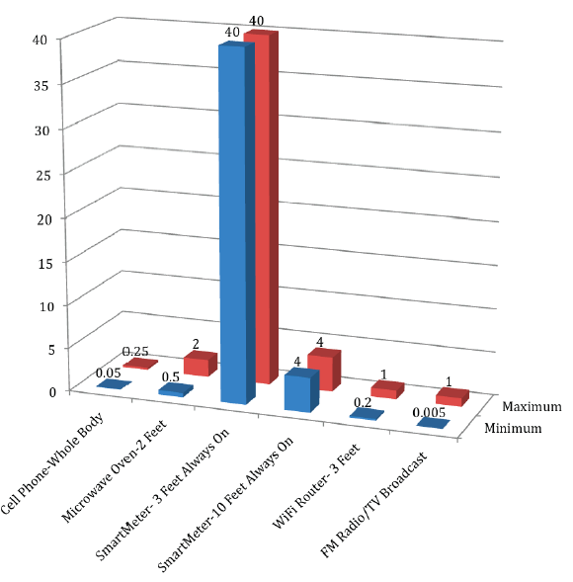
Compteur intelligent Landis+Gyr en Californie. Comparaison du niveau d’exposition du corps entier aux radiofréquences de diverses sources en μW/cm² dans le temps [corrigé pour un cycle de travail donnée et l'exposition de corps entier extrapolés de la dose assumée du téléphone portable à l'oreille]. Source : Commentaires sur le projet de rapport par la CCST « Health Impacts od Radio Frequency from Smat Meters » par Daniel Hirsch -31-01-2011

Slide 8
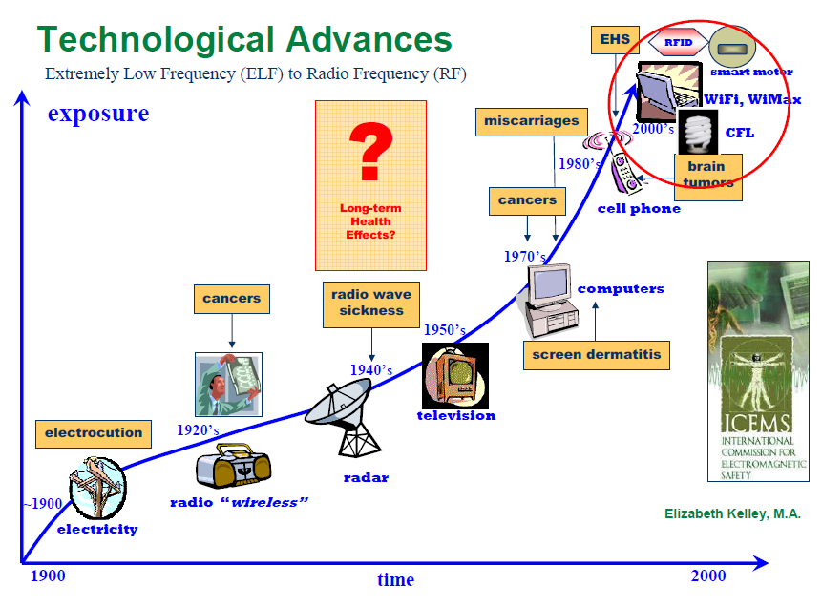

Slide 9
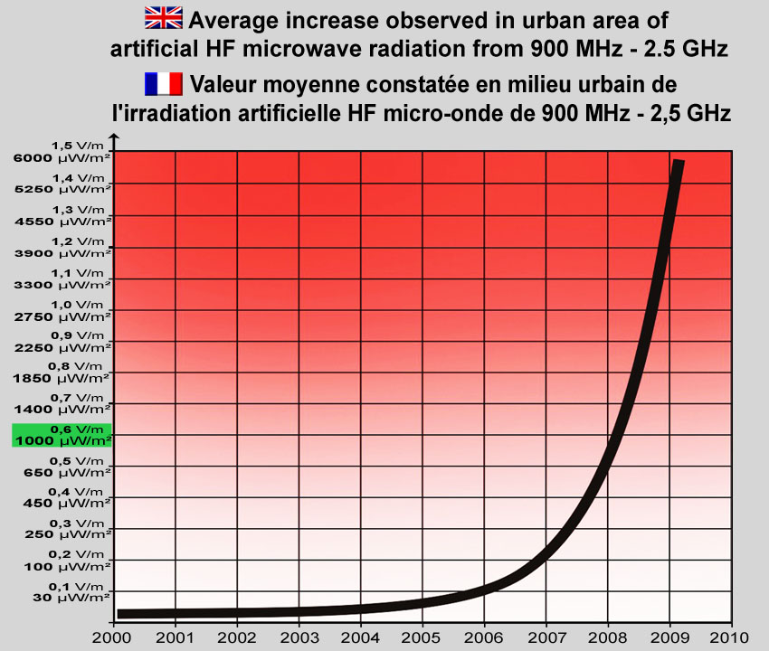

Slide 10
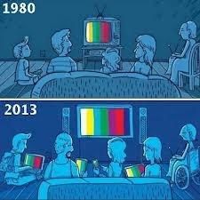

Slide 11
Radiofréquences artificielles
Depuis la deuxième guerre mondiale, notre exposition aux radiofréquences artificielles dans notre environnement ont augmenté de:
10 trillion des fois : 10¹⁸
¹⁰ ⁰⁰⁰ ⁰⁰⁰ ⁰⁰⁰ ⁰⁰⁰ ⁰⁰⁰ ⁰⁰⁰

Slide 12
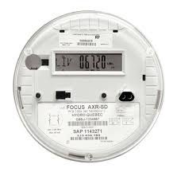
Information
Les différents compteurs
Le smart grid
Code de sécurité 6
La santé
Les études
Les fausses études
L’hypersensibilité
Piratage
Le coût
Pays qui réduisent l’exposition
Organismes de santé publique
Sonneurs d’alerte attaqués
Comment garder votre compteur actuel

Slide 13
Champs Électromagnétiques

Slide 14
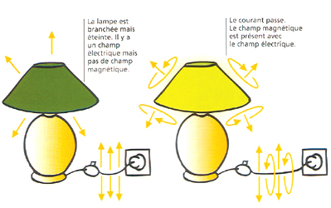
Les CEM

Slide 15
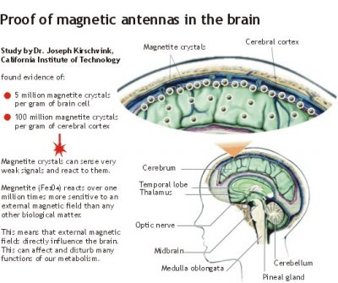
Nos propres CEM
Des scientifiques se demandent si les personnes hypersensibles les sont parce qu’elles ont plus de ces cristaux (antennes) dans leur cerveau.

Slide 16
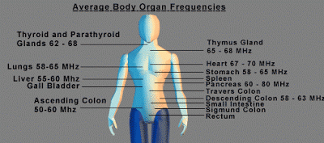
Comment peut-on affirmer que les radiofréquences ne nous affectent pas quand chacun de nos organes a sa propre fréquence?

Slide 17
Les compteurs
Six types
Pendant que le Japon, l’Idaho, le Tennessee, et la Virginie ont choisi d’utiliser la fibre optique, Hydro-Québec a choisit de nous irradier.

Slide 18
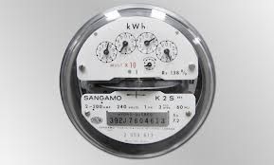
Le compteur électromécanique
Le compteur à disque et cadrans, qui fonctionne de façon indépendante et n’émet aucune radiofréquence.

Slide 19
Compteur électromécanique
Il nécessite qu’une personne fasse la relève manuelle directement au compteur.
Sa durée de vie officielle est de 25 ans, mais plusieurs se rendent bien au-delà (jusqu’à 40 ou même 60 ans) puisqu’ils ont été construits pour durer 100 ans!!
Vous êtes facturé selon la quantité d’électricité consommée.

Slide 20
Facturation
Un taux pour les premiers 1620 KWh consommés +
Un taux plus élevé pour toute consommation dépensant ce seuil.

Slide 21
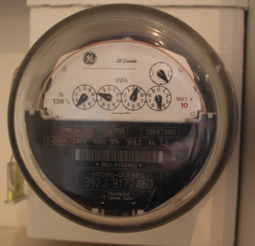
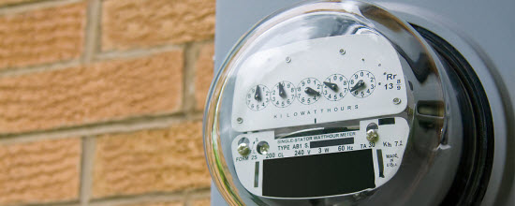
À radiofréquences électromécanique d’apparence
Lecture à courte distance par un releveur à pied avec un lecteur à infrarouge.

Slide 22
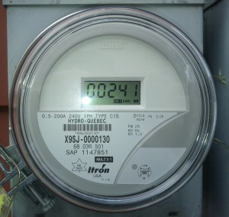
Compteur non communicant
Compteur numérique
Non-émeteur de radiofréquences, sauf le modèle C1SR qui a la capacité de le faire
Marque Itron – Identifiable par un “X” au début du numéro d’Hydro-Québec

Slide 23
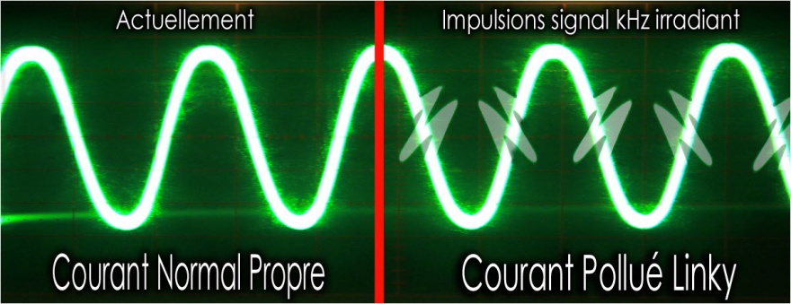
Compteur numérique
Les compteurs numériques émettent de l’électricité sale.

Slide 24
Électricité sale - ‘switching-mode power supply’ (SMPS)
Le curant alternative de 240V provenant des lignes électriques est convertie en curant directe de 2 à 10V qui est nécessaire pour la partie électronique du compteur numérique pour enregistrer l’utilisation d’électricité.
Source: New Critical Problem with ‘Smart’ Meters: The Switching-Mode Power Supply (SMPS) par Mary Beth Brangan et James Heddle

Slide 25
Électricité sale
On appelle communément « électricité sale » une mauvaise qualité d’électricité, qui est définie comme des déviations d’amplitude et de fréquence de l’onde sinusoïdale.
« La dégradation de la qualité énergétique peut prendre les nombreuses formes suivantes : baisse de tension, déséquilibre de voltage entre phases, perturbations passagères, interruptions momentanées et état stable de distorsions de signal à long terme. »

Slide 26
Électricité sale
En plus de nuire à la qualité énergétique des appareils électroniques sensibles, l’«électricité sale » a des effets nocifs sur la santé humaine.
Une récente étude des occurrences de cancers dans une école en Californie a associé le risque accru de cancer chez les professeurs et l’« électricité sale ».
5 X vs 1,8

Slide 27
Problèmes de santé
Asthme
Diabète type II
Sclérose en plaques
Dre Magda Havas: ADD and autism, can be exasperated by DE and that behaviour improves considerably in clean environments.
Source: Bureau du vérificateur générale du canada - Effets sur l’environnement et la santé humaine des ampoules fluocompactes
www.oag-bvg.gc.ca/internet/francais/pet_254_f_31427.html

Slide 28
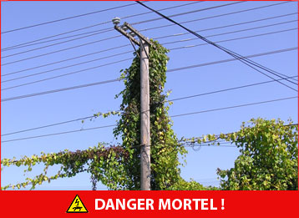
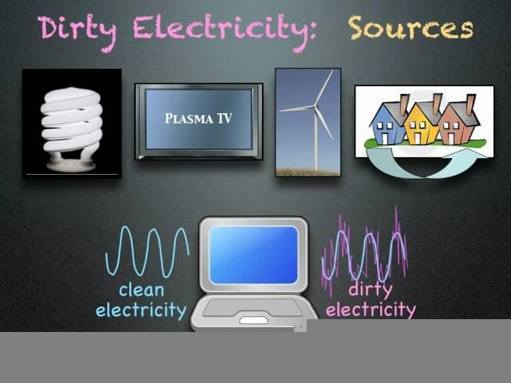
Sources d’électricité sale
www.magdahavas.com/gs-units-explained/

Slide 29
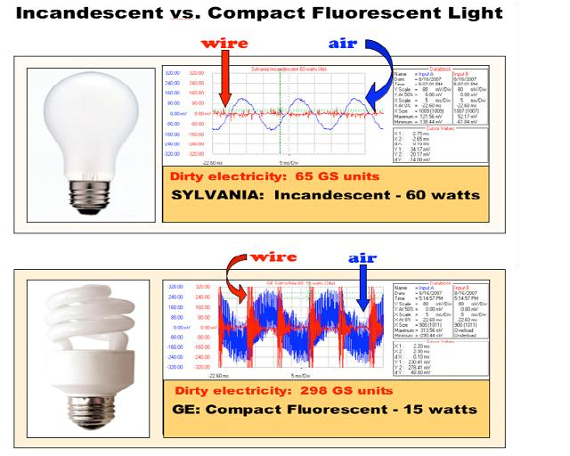

Slide 30
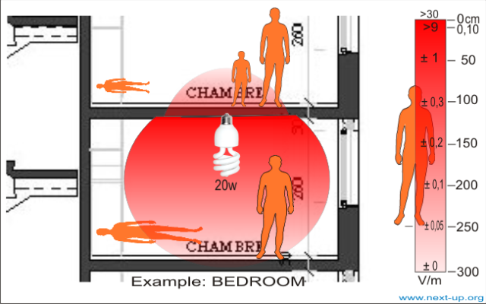
Radiation omnidirectionnelle est bien démontrée ici. Le plancher diminue la radiation, mais ne la bloque pas. Un enfant sera plus irradié au deuxième étage pendant qu’au premier étage toute la famille le sera. La position de la personne exposée est aussi très importante.

Slide 31
Boucherville – A. Michrowski* PhD
« Institut de recherches d’Hydro-Québec (IREQ);
a mesuré, sur des terrains résidentiels, des décharges électriques de 200 000 V/m, durant environ 5 à 10 secondes;
limiter ces champs sous 10 000 volts par mètre;
affecte parfois les maisons sur une rue entière, par exemple quand un appareil, tel un réfrigérateur ou une ampoule, est allumé.
Nous soupçonnons qu’ils étaient responsables du fait que certaines personnes ne se guérissaient pas d’un cancer aussi rapidement que leurs médecins s’y attendaient.»
Source: Les hypersensible, article publié "La Maison du 21e siècle", juin 1995
*Société Canadienne d’hypothèques et de logements,

Slide 32
Facturation
Bonne question!
Pour le moment kilowatts consommés;
Dispositif Heure juste ? Pour me moment HQ ne nous donne l’heure juste sur cette question;
20 à 30 % d’augmentation puisque tous les compteurs numériques peuvent comptabiliser les départs de moteur.

Slide 33
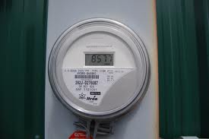
Compteur à radiofréquences
Marques Itron et GE
Émeteur de radiofréquences
Plus de 900 000
installés depuis 2004

Slide 34
LECTURE À DISTANCE PAR UN RELEVEUR
Installés dans toute nouvelle construction, toute renovation ou sans explication et sans avis;
Lecture à distance: ils permettent au releveur d’Hydro-Québec d’obtenir les données de consommation à l’aide d’un dispositif de relève sans accéder au terrain ou à la propriété du client, ex. un releveur prend la lecture de la rue à tous les deux mois
émet des radiofréquences soit à toutes les 2, les 5 ou les 30 secondes selon le modèle.

Slide 35

Radiofréquences pulsées
30 secondes = 2880 fois par jour;
2 secondes = 43 200 fois par jour.
aucun avis au client qui l’apprend par chance.

Slide 36
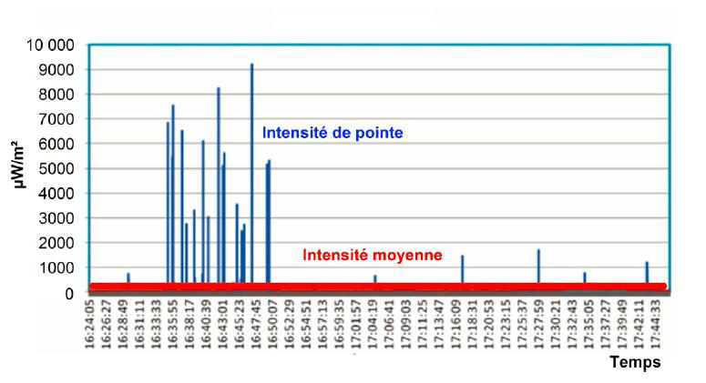
Radiofréquences pulsées
Source: RAPPORT D’EXPERTISE DE STÉPHANE BÉLAINSKY EXPERTISE ÉLECTROMAGNÉTIQUE ENVIRONNEMENTALE 3E INC. http://www.cqlpe.ca/

Slide 37
Différents modèles
RF Low Power:
No d’identification HQ: 392J-DXXXXXX
Modèle: Itron (C1SR), GE (52ESS ERT) et GE (864D-52ESS ERT)
RF High Power:
No d’identification HQ: 392J-DXXXXXX
Modèle: Itron (C1SR) et GE (Airpoint AMR de Hunt)

Slide 38
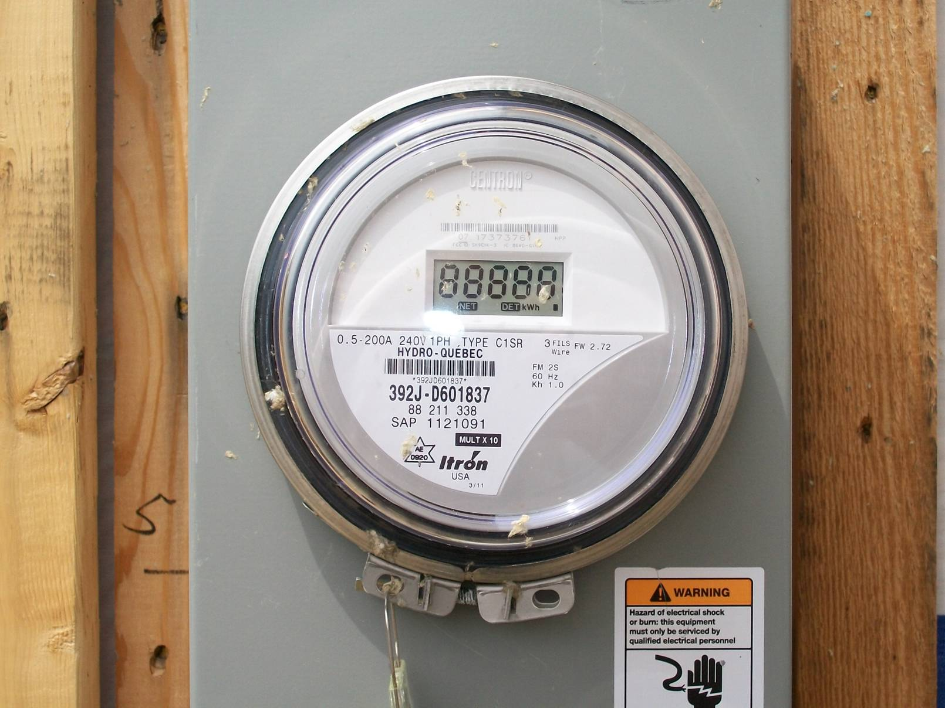

Slide 39
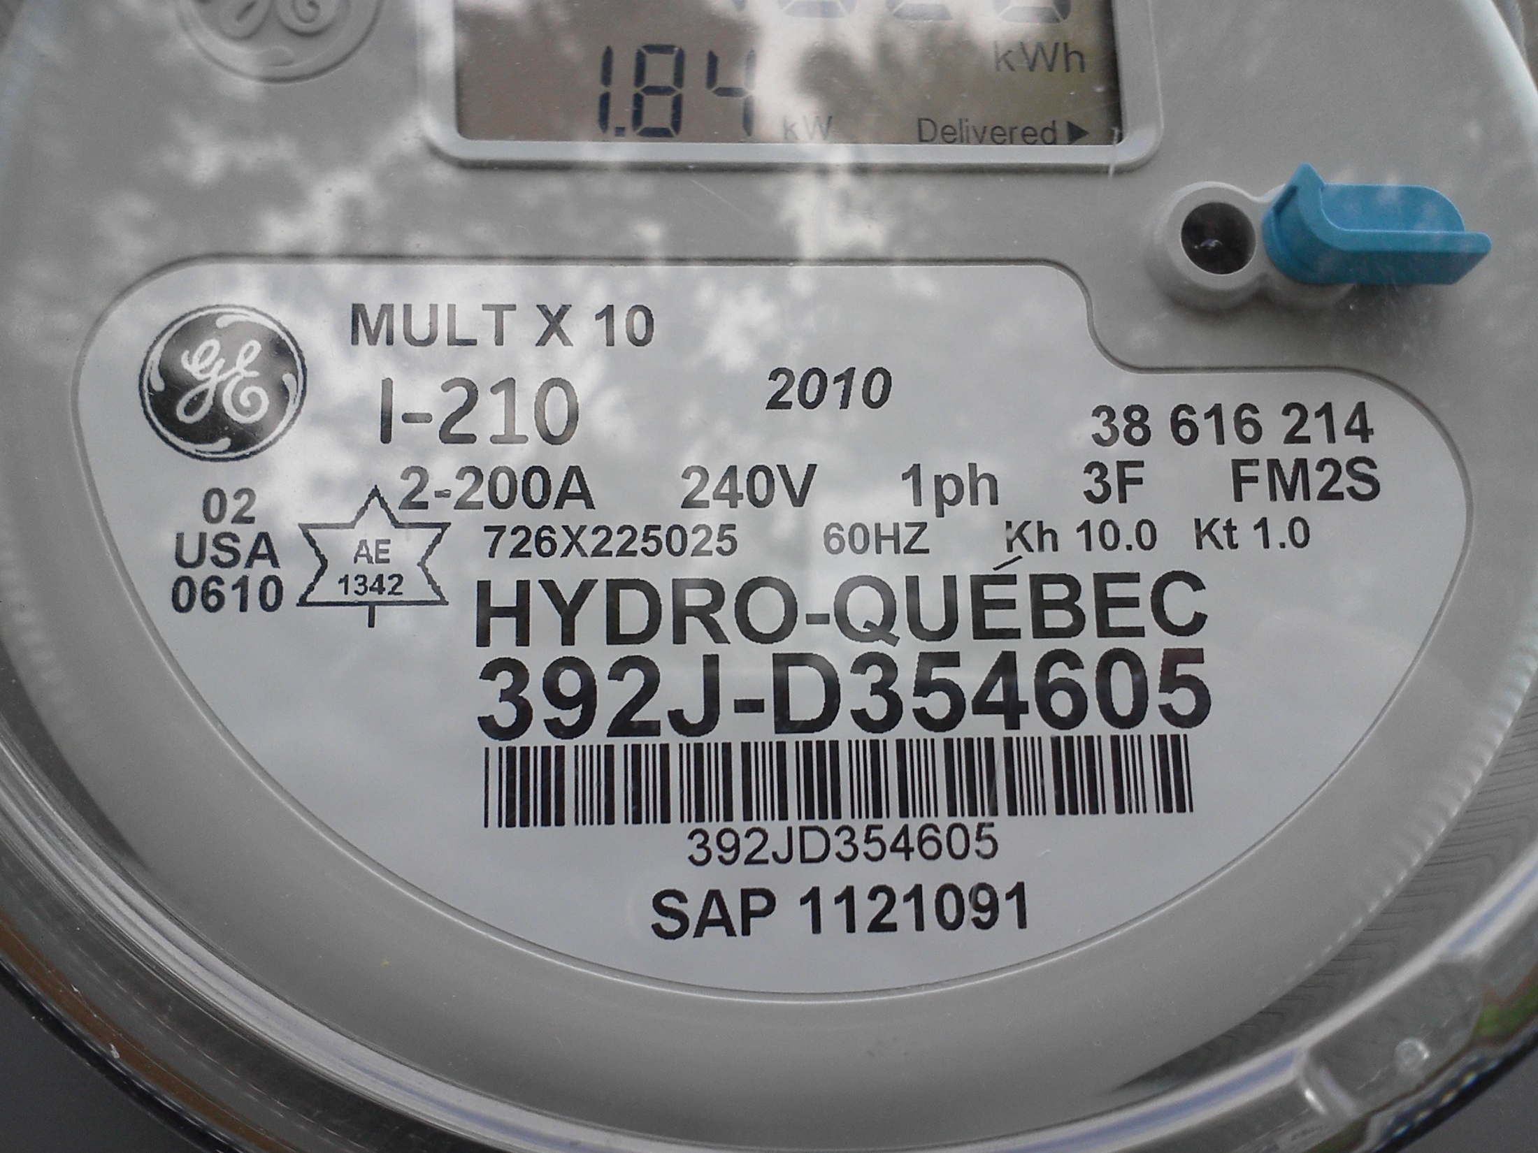

Slide 40
Compteur “intelligent” ou “nouvelle génération”
Il s’agit d’un compteur émetteur-récepteur communiquant avec les compteurs voisins,
un chaînon du réseau maillé (Smart grid),
système de collecte de données automatisé utilisant la technologie sans fil (radiofréquences).
Les routeurs et collecteurs de données faisant aussi partie du système de relève émettent encore plus que les compteurs.

Slide 41
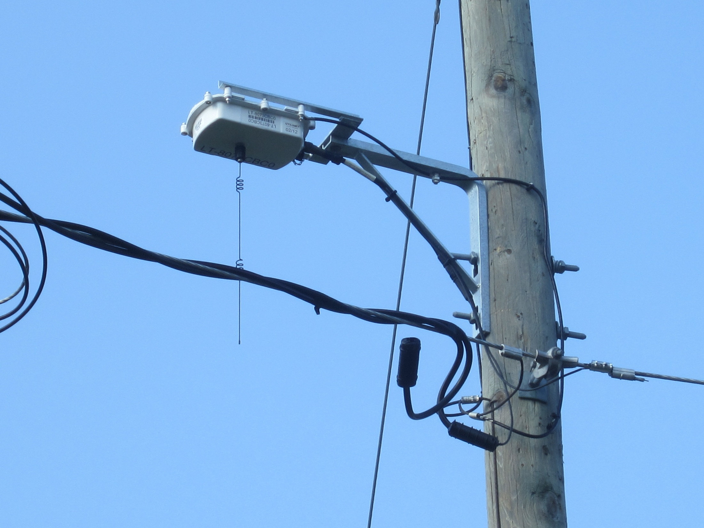

Slide 42
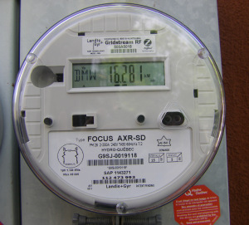
LECTURE À DISTANCE SANS INTERVENTION D’UN RELEVEUR
Identifiable par le « G » devant le numéro d’identification.

Slide 43
Communication
Chaque compteur a deux antennes;
Une antenne envoit l’information d’un compteur à autre;
La deuxième communique avec les électroménagers et autres appareils intelligents de la maison;
Le routeur reçoit l’information de 500 à 5000 compteurs;
La portée de chaque compteur est de 75 m en milieu urbain; jusqu’à 2,5 -3 Km en milieu rural

Slide 44
Compteur communiquant
En plus d'envoyer 6 fois par jour leurs données de consommation électrique au routeur
les compteurs communiquent constamment ensemble pour maintenir le synchronisme de leurs horloges internes.
C'est la grande faille technologique de ce système car s'ils n'étaient pas programmés ainsi pour bavarder 24 heures sur 24;
Ce besoin de synchronisation des horloges internes a comme utilité :assurer la fidélité des données transmises lorsque la tarification différenciée dans le temps sera mise en vigueur… et TROUVER LEUR CHEMIN puisqu’il peut avoir des interférences.

Slide 45
Compteur “hyperactif” -3%
Les compteurs communiquent entre eux et échangent plus d’information au fur et à mesure qu’on se rapproche d’un routeur qui va recueillir les informations et les envoyer vers les antennes relais. Un compteur situé près d’un routeur peut devenir très « bavard ». D’après M. Abiad, directeur du déploiement de l’infrastructure de mesurage avancée pour Hydro-Québec , «seulement » 3% des compteurs pourraient avoir un comportement plus actif. Cela représente tout de même, sur les compteurs installés dans Villeray, 360 compteurs hyperactifs.

Slide 46
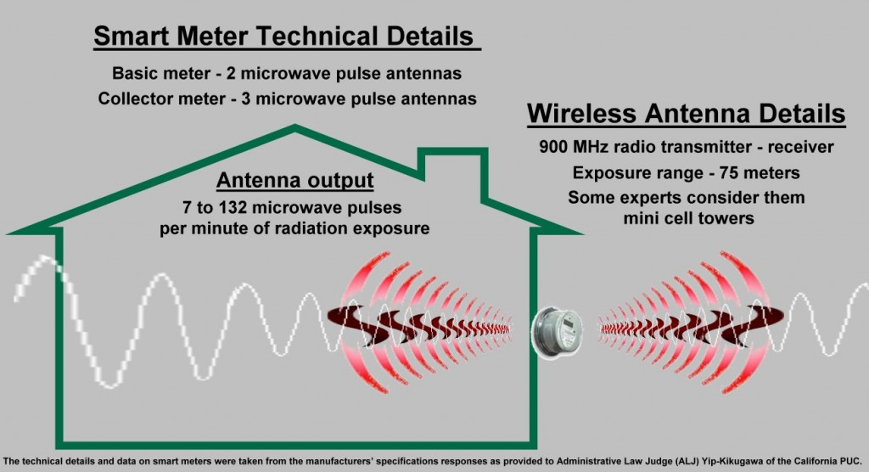
Le compteur intelligent émet à 75 mètres dans toutes les directions, traversant les murs et les planchers. Certains les considèrent des mini tours d’antennes à cellulaires.

Slide 47
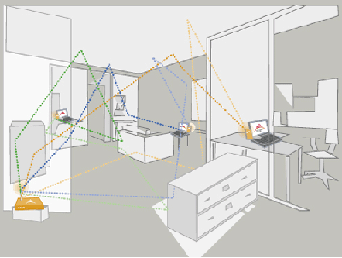
1 - 4.5 X
Les radiofréquences sont projetées par ricochet dans toutes les directions selon le matériel qu’elles rencontrent et peuvent augmenter d’une à quatre fois et demie leur puissance.

Slide 48
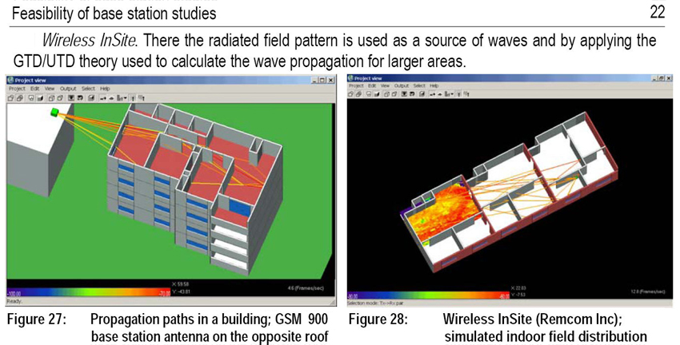
Source: Société planétaire pour l'assainissement de l'énergie
Richmond Hill ON Antenna application – NU Conseil économique et social ECOSOC

Slide 49
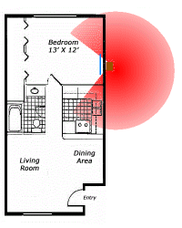
Compteur intelligent derrière une chambre à coucher; tète de lit protégée.
Source: Société planétaire pour l'assainissement de l'énergie

Slide 50
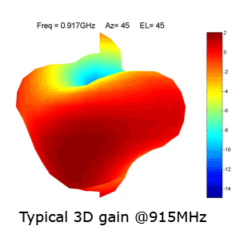

75 mètres dans toutes les directions
Les micro-ondes voyagent comme les ondes dans l’eau : cercles concentriques et omnidirectionnels (dans toutes les directions).
Antenna Focus
Source:www.alphamicrowireless.com/franchises/amc/amc-antrfs006a.aspx

Slide 51
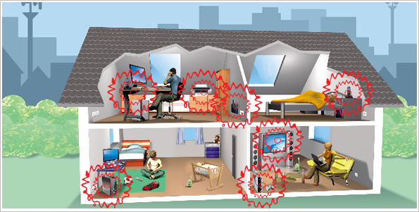
Aujourd’hui, nous avons plusieurs sources de radiation électromagnétique. Nous devons apprendre à utiliser cette technologie intelligemment au lieu d’ajouter d’autres sources sur lesquelles nous n’avons aucun contrôle et émettent des ondes pulsées qui sont plus dangereuses que l’utilisation d’un four à micro-ondes.

Slide 52
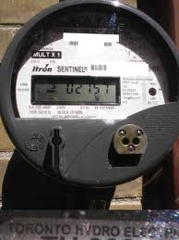
Biénergie
Les abonnés à biénergie n’auront pas un compteur « intelligent », tout de même leur compteur sera changé pour un compteur numérique à radiofréquences.
Compteur biénergie commercial

Slide 53
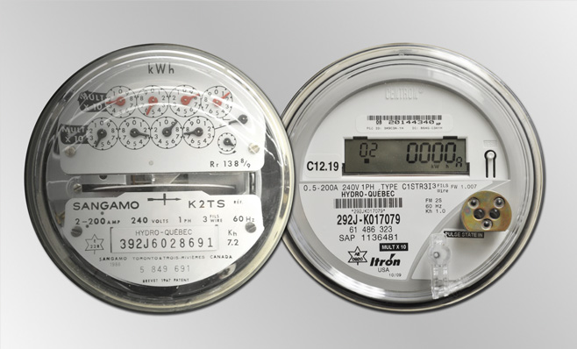

Slide 54
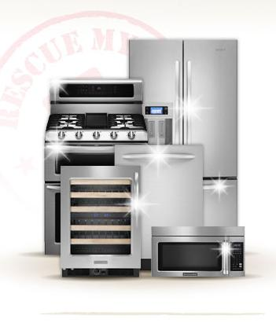
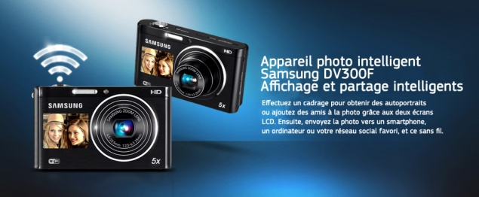
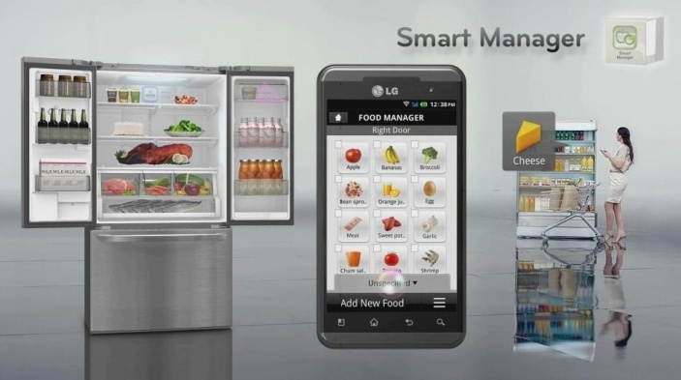
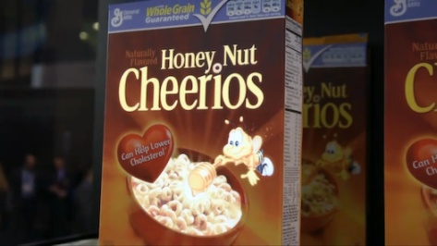
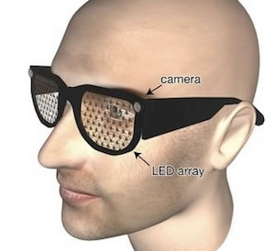
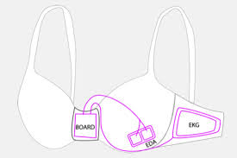
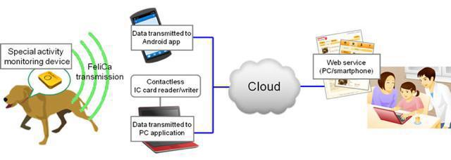
Emballage émetteur pour attirer le client
Des gadgets « intelligents » qui nous empêchent de rester intelligents.

Slide 55
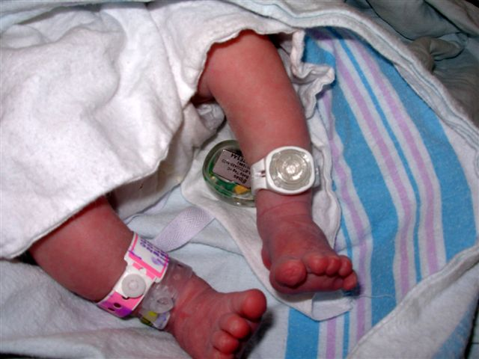

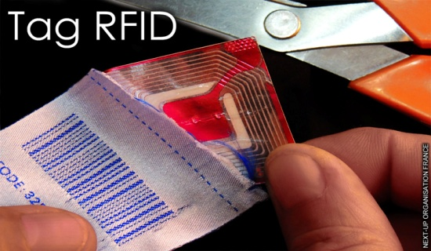
Nos peurs irrationnelles
GPS sur les nouveau-nés
GPS sur les élèves des écoles publiques du Texas
GPS sur les vêtements et pyjamas des enfants

Slide 56
Quel bénéfice peut bien nous apporter un compteur « intelligent »?
Heure juste – 1% des utilisateurs changent leurs habitudes
99% continuent leur vie quotidienne

Slide 57
Facturation – “Heure Juste”
Projet de lecture à distance: compteurs intelligents
Selon l’heure d’utilisation et autres tarifications pour encourager les consommateur à utiliser l’énergie d’une manière plus efficace.
Sur la période 2012 à 2017, le projet LAD exerce une pression sur les tarifs. L'impact maximal du projet LAD sur les revenus requis survient en 2013, soit à la fin de la phase 1 du déploiement. En 2013, le projet LAD augmente les besoins de revenus requis du Distributeur de 96 M$. Toutefois, à cette date, le projet LAD aura déjà permis de récupérer les coûts de la mise en place des TI de l’IMA.
Source: http://www.scfp2000.qc.ca/comites/information/docs/CompteursEnOr/R-3770-2011-B-0006-p-42.pdf

Slide 58
Déjà-vu
Le projet tarifaire Heure juste s'est déroulé du 1er décembre 2008 au 31 mars 2010.
Déployé à la demande de la Régie de l’énergie, ce projet avait pour objectif de vérifier l’incidence d’une tarification qui varie selon l’heure et la saison sur les habitudes de consommation d’électricité des ménages québécois.
Avec ce type de tarification, aussi appelée tarification différenciée dans le temps, l’électricité coûte plus cher pendant les périodes de grande consommation – le jour en semaine – et moins cher pendant les périodes creuses – la nuit et la fin de semaine.
Le projet voulait donc vérifier si ce type de tarification inciterait les clients à déplacer leur consommation d’électricité vers les périodes les moins coûteuses.

Slide 59
Résultat
Uniquement 1% des participants ont adhéré au projet;
Malgré cela, HQ revient à la charge avec les compteurs intelligents;
Ce n’est qu’une excuse pour augmenter la facturation, ce qui a été le cas dans toutes les villes où ce type de compteur est installé.

Slide 60
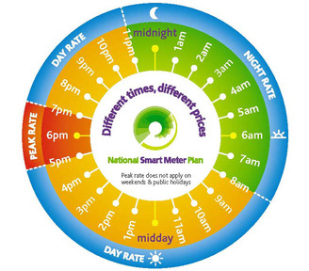
Même étude pilote en Irlande et même résultat : qu’un pourcent des clients change ses habitudes.
Source: European Smart Metering Landscape Report 2012

Slide 61
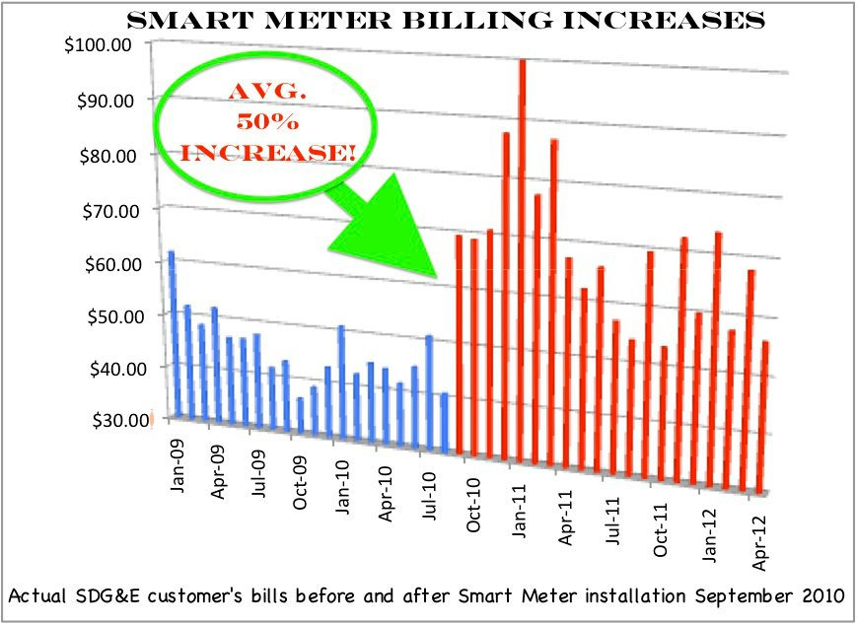

Slide 62
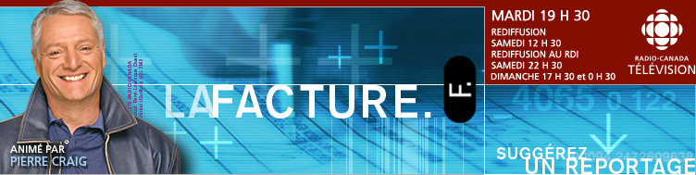
Une citoyenne de Sainte-Marie-Salomé a réalisé que ses factures d'électricité ont triplé depuis qu'Hydro-Québec a remplacé son compteur électromécanique par un compteur numérique en août 2010. Hydro-Québec est persuadée que la fiabilité du nouveau compteur ne fait aucun doute. Sa cliente, elle, se demande toujours pourquoi elle a dû payer plus de 4,000 $ en électricité en 2011, alors que ça ne lui en coûtait que 1 350 $ deux ans avant.

Slide 63
Votre facture
Puisque le compteur numérique, “intelligent” ou pas, communicant ou pas, est capable de compatabilsier tout départ de moteur, votre facture va augmenter de 20 à 30%; pour certains davantage.
Puisque le compteur numérique est plus fragile, dans certains cas il facture davantage.

Slide 64
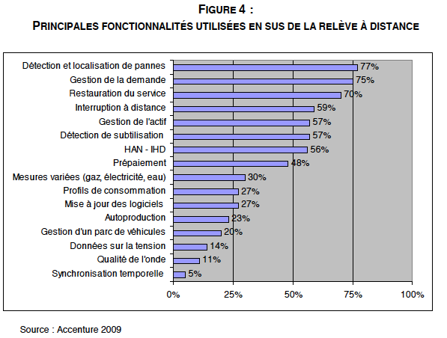
Home Area Network
- In Home Display

Slide 65
Fonctionnalités à se méfier
Gestion de la demande : cela permet à HQ de réduire votre utilisation en cas de grand froid ou canicule pour garder ses bénéfices. Les personnes âgées et les malades qui sont toujours à la maison seront les premières victimes de cette gestion.
Home Area Network : cela permet le consommateur et HQ de vérifier sa consommation en temps réel.
Profils de consommation : cela permet à HQ de connaître votre consommation et vous tarifer selon celle-ci. Une fois que vous aurez des électroménagers intelligents, ils vont communiquer avec le CI. Tous vos mouvements seront connus.
Mises à jour des logiciels : ils seront installés à votre insu et même contre votre gré.

Slide 66
Écologie et $$$
Les 3,75 millions de compteurs actuels, encore fonctionnels, seront mis à la ferraille.
2 millions d’entre eux n’ont même pas encore atteint leur durée de vie comptable.
Le système de collecte de données est très énergivore...les consommateurs doivent apprendre de force à consommer moins d’énergie pendant que l’infrastructure utilise une énorme quantité – deux poids, deux mesures…

Slide 67
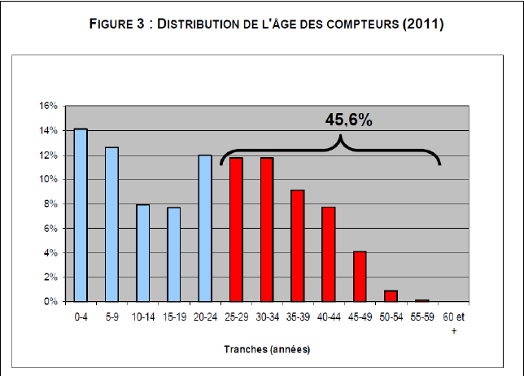

Slide 68
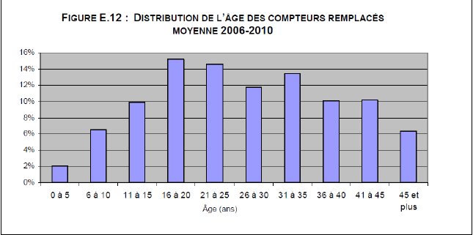
2006-2010 : Plus de 30% ont été remplacés avant la fin de leur vie comptable.

Slide 69
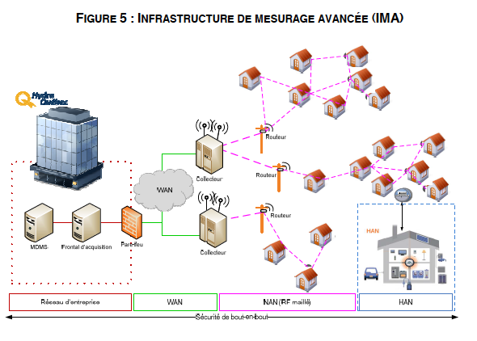

Slide 70
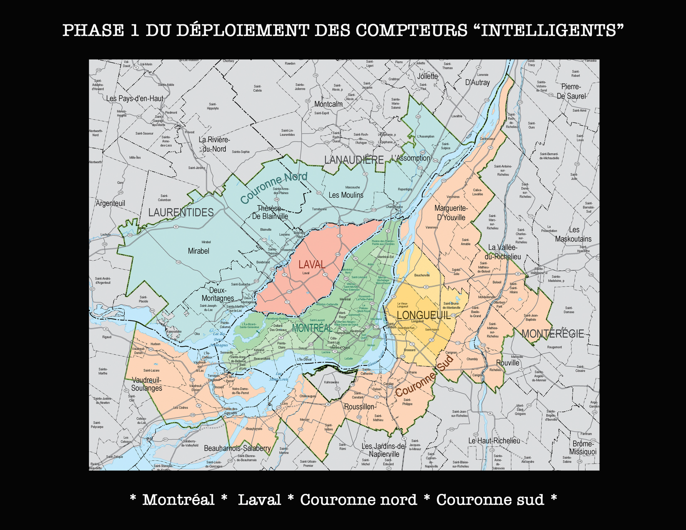

Slide 71
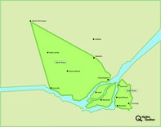
Nouvelle Phase I
La Couronne Nord inclut maintenant une partie de Lanaudière (Rawdon) et les Hautes-Laurentides.

Slide 72
Intrusion dans la vie privée
Compteur mouchard
Logiciels espions à notre insu

Slide 73

Liberté restrainte
Le CI va suivre de près l’usage détaillé d’énergie et peut être utilisé pour vous punir si vous utilisez l’énergie d’une façon non approuvée ou pour avoir utilisé des appareils non autorisés. Ex. Air conditionné, ampoules, etc.
Communication à deux sens : CI  appareils intelligents

Slide 74
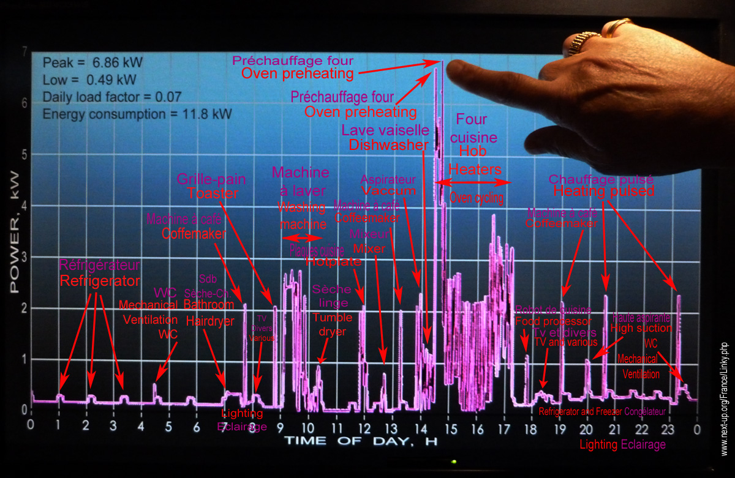

Slide 75

Z

Slide 76


Slide 77
Zigbee
Lien à une radiofréquence spécifique qui permet des mises à jour, des installations de logiciels à notre insu.
« La plateforme technologique évolutive permettra, à terme, d'introduire de nouvelles fonctionnalités ou services…gestion de la demande. »

Slide 78

« Ils disposent en outre d’une carte de type ZigBee, qui permet la communication entre le réseau du Distributeur et un éventuel réseau domestique (Home Area Network – HAN).
La technologie ZigBee 2.4 GHz à 100 milliwatts est la plus utilisée et des cartes compatibles sont déjà installées ou le seront prochainement dans certains appareils électroménagers d’utilisation courante. »
Source: Projet de lecture à distance Demande R-3770–2011

Slide 79

Measurement Canada
Un organisme d’Industrie Canada
Toutes les versions de compteurs sont programmables en
utilisant le logiciel OpenWay FieldPro via Opticom.

Slide 80
Autres certifications
Qui paie la note en cas de feu ou destruction des appareils domestiques?

Slide 81





Certification accrédité
Mesures Canada
Régie du bâtiment X
X
X
X

Slide 82


Assurance habitation
Les feux seraient causés par des arcs électriques dus, entre autres, à une mauvaise installation, et par les constantes vibrations ainsi que la corrosion accélérée provoquée par les milliards de pulsations filaires et aériennes de micro-ondes émises et captées annuellement par les compteurs intelligents.

Slide 83

St-Léonard (Québec)
http://tvanouvelles.ca/lcn/infos/national/archives/2013/11/20131106-045307.html

Slide 84

Colombie-Britannique
L’incendie de cette maison de Mission, en Colombie-Britannique, a débuté sous le socle du compteur intelligent installé la veille. (Ian Lindsay/VancouverSun)

Slide 85


Slide 86


Slide 87


Slide 88


Slide 89


Slide 90

Recommendations du manufacturier
Garder une distance de 20 cm: 550 000 µW/m²
Ne pas installer en groupe.

Slide 91


Quelle distance?
Compteurs dans des condos – tète de lit de l’autre côté du mur.
Six compteurs à l’intérieur d’une cuisine.

Slide 92
DAS – Débit d’absorption spécifique
Hydro-Québec a profité d’une clause échappatoire dans le Cahier des charges sur les normes radioélectriques d'Industrie Canada (25.1 et 25.2) pour ne pas faire le test du DAS (Débit d’absorption spécifique, que tous les cellulaires affichent pour vous avertir la distance minimale à garder entre les parties de votre corps et l’appareil…pendant que six minutes d’utilisation… ), mais
nous savons, selon les mesures prises en Californie par les ingénieurs de la firme EPRI (Electric Power Research Institute) qui ont été commandités par PG&E (HQ de la CA) pour prendre des mesures sur le compteur Focus (carte :Nic507), que ces compteurs émettent 550 000 μW/m2 à 30 cm et de 65 000 μW/m2 à un mètre de distance.
C’est légal puisqu’en dessous des normes du Code 6, mais immoral quand on sait que la leucémie infantile se prononce à une exposition prolongée de 2 000 à 80 000 μW/m2 et derrière plusieurs compteurs se trouve souvent une chambre d’enfant;

Slide 93

Vous êtes assuré
Les compagnies d’assurance habitation couvrent les dommages causés par votre compteur non conforme. MAIS refusent de le confirmer par écrit.

Slide 94
Risque de piratage des donées

Slide 95


Slide 96
À quoi bon cette information?
Selon Hydro-Québec, c’est pour nous aider à mieux contrôler notre utilisation électrique. FAUX : nous n’avons pas cette information en temps réel et là où le compteur intelligent est déjà en place, les consommateurs n’ont pas changé leurs habitudes d’utilisation. Cette information peut être vendue, partagée ou volée.
Les autorités policières, les membres du barreau, les ministères du Revenu, les employeurs, les propriétaires, les assurances et tout autre groupe peut bien être intéressé à cette information. Comment s’assurer qu’ils ne vont pas l’obtenir sans notre consentement?

Slide 97
Commissariat à la protection de vie privée du Canada
« La cybersécurité représente une préoccupation grave et grandissante. Les problèmes de sécurité, en particulier le cybercrime et le cyberespionnage, menacent nos infrastructures électroniques publiques et privées, et certains facteurs accentuent ce problème : stockage et traitement d’un nombre accru de données électroniques;… »

Slide 98
Hydro-Toronto
En 2009, Hydro-Toronto a été victime de cyber piratage et les dossiers de 179 000 abonnées ont été piratés.
Source: www.theglobeandmail.com/news/national/toronto-police-to-look-into-hacked-hydro-bills/article4280554/

Slide 99
La Commission nationale de l’informatique et des libertés
« Les compteurs communicants peuvent également agir directement sur l'installation électrique. Ils permettent, notamment, de modifier la puissance de l'abonnement, voire même de couper l'alimentation électrique à distance, par une interface web. Ces fonctionnalités devront être parfaitement sécurisées pour éviter toute utilisation frauduleuse. »

Slide 100
Piratage - suite
Deux « pirates » allemands en ont fait la démonstration lors de la 28e édition du Chaos Computer Congress.
Un autre cas à Puerto Rico ainsi qu’à la compagnie Telvent.
Un rapport du FBI émis en avril 2012 prévoit qu’une augmentation du piratage suivra le déploiement alors que déjà des centaines de millions de dollars seraient perdus par année.
Un analyste de sécurité de l’InGuardians a trouvé des failles sur les 5 modèles de compteurs intelligents qu’on lui a demandé de tester.

Slide 101
CEM - Effets biologiques
Dès extrêmement basses fréquences (EBF) aux hyperfréquences (micro-ondes)

Slide 102



Slide 103


Slide 104

Extrêmement Basses Fréquences (EBF)
Hyperfréquences /micro-ondes
Compteur intelligent
Stations de radio -TV

Slide 105
Études sur les effets sanitaires des Compteurs Intelligents
0,0

Slide 106
Normes et tolérence
Évolué à tolérer:
0.000 001 – 0.000 000 000 01 µW/m²
Normes suggérées par Santé Canada:
  10 000 000 µW/m² (1500 MHz)
  6 000 000 µW/m² (900 MHz : Compteur intelligent)
  6,000,000,000,000 (six trillion) fois plus haute que ce que nous avons évolué à tolérer

Slide 107

Source : Dre Magda Havas

Slide 108
Power in µW/cm² Observed result - from:
0.05 (5000) 10 Feet / 3 meters from a Wireless Computer
0.168 Irreversible sterility in mice
0.2 to 8.0 Childhood leukemia near transmitters
0.3 Impaired motor function, memory & attention of s-children
0–4 Altered white blood cell activity in schoolchildren
1.0 Headache, dizziness, irritability, fatigue, weakness, insomnia, chest pain, difficulty breathing, indigestion
2.5 Breakdown of blood-brain barrier (cell phone)
5.0 Leukemia, skin melanoma & bladder cancer near transmitter
2.0 “Microwave hearing” - clicking, buzzing, chirping, hissing, tones
5.0 Changes in liver, heart, kidney, and brain tissue
10.0 Damaged mitochondria, nucleus of cells in brain
10.0 (100 000) Impaired memory & visual reaction near transmitters
Source: Meg Sears, Medical Perspective on Environmental Sensitivities, Canadian Human Rights Commission, 2007
Société planétaire pour l'assainissement de l'énergie

Slide 109
Effets biologiques
Power density Reported Biological Effects References
(µW/cm²)
0.0000000000001 Altered genetic structure in E. Coli Belyaev 1996
0.0000000001 Threshold of human sensitivity Kositsky 2001
0.000000001 Altered EEG in human subjects Bise 1978
0.0000000027 Growth stimulation in Vicius fabus Brauer 1950
0.00000001 Effects on immune system in mice Bundyuk 1994
0.00000002 Stimulation of ovulation in chickens Kondra 1970
0.000005 Effect on cell growth in yeast Grundler 1992
0.00001 Conditioned ―avoidance‖ reflex in rats Kositsky 2001
0.000027 Premature aging of pine needles Selga 1996
Nous oublions que nous avons plus de micro-organismes dans notre intestin que des cellules dans tout le corps et que sans cette flore intestinale nous ne pouvons pas survivre: 90% de la sérotonine y est produite par cette flore.

Slide 110
Distance de portée
Tours Wi-Max — 50 km
Tours Cellulaires — < 40 km
  Distancement : 3,2 km - 4,8 km en banlieue
  distancés de 400 m à 805 m (haute densité)
Cellulaires — < 5 km
Téléphone sans fil – < 274 m
Routeurs Wi-Fi : (a) 15 m (b) 46 m (c) 100m ou (d) 443 m
Moniteurs pour bébé : > 610 m!
Bluetooth — < 10 m
Compteurs « intelligents » : 1) LAN < 3 km;
2) ZigBee: < 75m

Slide 111

Extrêmement Basses Fréquences (EBF)
BioInnitiative recommende de limiter à 1 milligauss (mG) – ou 0,1 microtesla sur l’échelle métrique – l’exposition moyenne sur 24 heures aux champs magnétiques de 60 Hz afin de protéger les enfants et les femmes enceintes. Santé Canada adhère à la limite internationale de
1 000 mG

Slide 112
EBF
Li Y, Héroux P. Extra-Low-Frequency Magnetic Fields alter Cancer Cells through Metabolic Restriction (Submitted on 21 Sep 2012) Cornell University Library
Halgamuge MN. Pineal Melatonin Level Disruption in Humans due to Electromagnetic Fields and ICNIRP Limits. Radiat Prot Dosimetry. 2012 Oct 10.

Slide 113


Mélatonine
Hormone du sommeil;
Hormone anti-tumeur

Slide 114


Slide 115
Diabetes type 2
Mc Mullan CJ et coll. Melatonin secretion and the incidence of type 2 diabetes. JAMA 2013 Apr 3;309(13):1388-96. doi: 10.1001/jama.2013.2710.
Des mutations de perte de fonction dans le récepteur de mélatonine sont associées à la résistance à l'insuline et au diabète type 2. En plus, dans une analyse transversale des personnes sans diabète, la sécrétion nocturne inférieure de mélatonine a été associée à la résistance accrue à l'insuline.

Slide 116


EBF – Québec
Li P et coll. Maternal occupational exposure to extremely low frequency magnetic fields and the risk of brain cancer in the offspring. Cancer Causes Control 2009 Aug;20(6):945-55. 2X
Infante-Rivard C, Deadman JE. Maternal occupational exposure to extremely low frequency magnetic fields during pregnancy and childhood leukemia. Epidemiology 2003 Jul;14(4):437-41. 2,5 X

Slide 117
3 méta-analyses
Ahlbom et coll. A pooled analysis of magnetic fields and childhood leukaemia. Br J Cancer. 2000 Sep;83(5):692-8
Greenland S et coll. A Pooled Analysis of Magnetic Field, Wire Codes and Chilhood Leukemia. Epidemiology 2000; 11(6): 624-34.
Wartenberg D. Residential magnetic fields and childhood leukemia: a meta-analysis. Am J Public Health 1998; 88(12): 1787-94.

Slide 118


Slide 119

Hydro-Québec & Hydro-France
Benedict A. et coll. Association between Exposure to Pulsed Electromagnetic Fields and Cancer in Electric Utility Workers in Quebec, Canada, and France. Am J Epidemiol 1994; 140:805–20.
Hydro-Québec a gardé toutes les données et refusé de les partager avec d’autres chercheurs.

Slide 120
Cancer chez les monteurs de ligne d’Hydro-Québec- 1994
Les expositions étaient considérablement plus hautes au Québec qu’en France…
… il y avait une association claire entre l'exposition cumulative aux PEMF et le cancer de poumon…
Cette association a été en grande partie confinée au Québec…
L'association est substantielle et n'a pas été expliquée par le tabagisme ou d'autres expositions professionnelles.
Source : Microwave News November/December 1994

Slide 121
EBF: consensus scientifique
la leucémie infantile et
la leucémie lymphocytaire chronique de l'adulte

Slide 122
Antennes radio-TV

Slide 123

Antennes radio, TV
Clark ML et coll. Biomonitoring of estrogen and melatonin metabolites among women residing near radio and television broadcasting transmitters. J Occup Environ Med. 2007 Oct;49(10):1149-56. Ménaupause
Ha M et coll. Radio-frequency radiation exposure from AM radio transmitters and childhood leukemia and brain cancer. Am J Epidemiol. 2007 Aug 1;166(3):270-9. Epub 2007 Jun 7. 2X à ≤2km
Salti R et coll. Age-dependent association of exposure to television screen with children's urinary melatonin excretion? Neuro Endicronol Lett. 2006 Feb-Apr;27(1-2):73-80. Puberté

Slide 124

Radio-Vatican
Michelozzi P et coll. Leukemia mortality and incidence of infantile leukemia near the Vatican Radio Station of Rome. Epidemiol Prev. 2001 Nov-Dec;25(6):249-55.
6 X risque de leucémie infantile...
Le rapport a également averti « des risques importants » de mourir du cancer pour les personnes qui avaient vécu pendant au moins 10 années dans un rayon de 5,5 milles des tours d'antenne géantes de la radio près de Cesano, 12 milles au nord de Rome.

Slide 125


Slide 126

Micro-ondes
Cellulaire

Slide 127

Études micro-ondes
Chou CK et coll. Long-term, low-level microwave irradiation of rats. Bioelectromagnetics. 1992;13(6):469-96.
Complété en 1984, publiée en 1992, disponible sur Internet depuis 2005. Étude des forces américaines (4,5 M$). À une exposition de 2450 MHz (comme celle des fours à micro-ondes, WiFi et téléphones mobiles) : une augmentation de 16% des tumeurs bénignes, de 100% des tumeurs métastasées, et de 260 % des tumeurs primaires.

Slide 128


Conclusion

Slide 129

Enfants + cellulaire + TADH
Byun Y-H. et coll. (2013) Mobile Phone Use, Blood Lead Levels, and ADHD Symptoms in Children: A Longitudinal Study. PLoS ONE 8(3): e59742. doi:10.1371/journal.pone.0059742.
2-3 X
2,422 élèves de 27 écoles primaires
3 appels ou + /jour (1 min ou +) ou
70 appels
Plomb 2,35 µg/dl (US 1,3 million d’enfants à risque)

Slide 130




Marché actuel
40% des enfants de 2 à 4 ans et 10% d'enfants plus jeunes que 2 ans ont utilisé un téléphone intelligent, un bloc-notes ou une vidéo iPod, selon
Common Sense Media.

Slide 131
Démence digitale
Des neurologistes sud-coréens ont rapporté une augmentation de « démence digitale » : la tendance des jeunes à être obsédés par les téléphones intelligents et leur incapacité à se rappeler des numéros de téléphone, d’écrire d’une manière lisible et de maintenir un contact visuel qui sont tous des symptômes de dommages cérébraux.
Un enfant sur 5 de l’âge de 10 à 19 ans utilise les cellulaires et blocs-notes intelligents 7 heures par jour; le taux le plus haut au monde. Le développement déséquilibré des hémisphères du cerveau est à la hausse.
Selon le ministre coréen de la Santé, le pays a plus des appareils digitaux que de population.
Le côté gauche va se développer normalement pendant que l’hémisphère droit sera sous-développé.

Slide 132


Slide 133

Femmes enceinte + Cell + TDAH
Divan HA, Kheifets L, Obel C, Olsen J. Cell phone use and behavioural problems in young children. J Epidemiol Community Health. 2010 Dec 7.
Enfants de 7 ans
Divan HA, Kheifets L, Obel C, Olsen J. Prenatal and postnatal exposure to cell phone use and behavioral problems in children. Epidemiology. 2008 Jul;19(4):523-9.

Slide 134

Étude israélienne
Le cancer de la thyroïde du côté qu’on utilise le cellulaire est à la hausse.
www.haaretz.com/news/national/israeli-scientists-find-possible-link-between-cellphone-use-thyroid-cancer.premium-1.507552

Slide 135


Slide 136
Autisme – CEM & RRF
Mariea T et Carlo GL; Wireless Radiation in the Etiology and Treatment of Autism: Clinical Observations and Mechanisms; J. Aust. Coll. Nutr. & Env. Med. Vol. 26 No.2 (August 2007) pages 3-7
Hebert M, Sage C. Findings in Autism (ASD) Consistent with Electromagnetic Fields (EMF) and Radiofrequencies Radiation (RFR). BioInitiative 20012

Slide 137
Études INTERPHONE
INTERPHONE Study Group (5 pays y compris le Canada). Acoustic neuroma risk in relation to mobile telephone use: results of the INTERPHONE international case-control study. Cancer Epidemiol 2011 Oct; 35(5):453-64. Epub 2011
INTERPHONE Study Group (13 pays participants y compris le Canada). Brain tumour risk in relation to mobile telephone use: results of the INTERPHONE international case-control study. Int J Epidemiol 2010 Jun; 39(3):675-94. Epub 2010 May

Slide 138
INTERPHONE (suite)
  Résultats non inclus dans l’annexe :
    Risque de gliome (tumeur cérébral)
    10+ ans d’utilisation = 2,18 fois plus élevé
    1640 heures d’utilisation = 1,82 fois plus élevé
    270 appels = 1,31 fois plus élevé
  Après 10 ans d’utilisation, 180% risque de gliome, au CANADA *: 248% !!! Santé Canada est au courant puisque ces scientifiques ont participé à l’étude…
  * Source: Risk of brain tumors in relation to estimated RF dose from mobile phones: results from five interphone countries.

Slide 139
L’étude Interphone a plusieurs failles, notamment:
Les utilisateurs décédés avec tumeurs du cerveau ont été exclus;
Les utilisateurs du téléphone sans fil ont été exclus;
Pas tous les cancers du cerveau ont été inclus;
Les cas de neurinome acoustique ont été exclus;
Les utilisateurs d’une fois semaine étaient considérés comme utilisateurs assidus;
Les utilisateurs étudiés avoisinaient un total de 100 heures, représentant à peine plus de 2 heures d’utilisation de téléphone portable par mois – en 2013, combien d’utilisateurs de cellulaire l’utilisent que 2 heures par semaine?

Slide 140
Interphone 1988 à 2004
L’étude Interphone a débuté en 2000 en étudiant les cas de cancer du cerveau depuis 1988, l’étude a terminé en 2004 mais elle a été publiée en 2011.
En choisissant qui est inclut et exclut, 90% des utilisateurs dans l’étude sont « protégés » du cancer du cerveau. La manipulation des données est évidente, d’où l’importance de lire les études, et vérifier qui les a financées.

Slide 141
Étude de Hardell
Hardell A, Carlberg M. Mobile phones, cordless phones and the risk for brain tumours. Int J Oncol. 2009 Jul;35(1):5-17.
Risque selon l’âge:
  Tous les âges confondus : 1,4
  <20 ans : 5,2
  20 à 40 ans : 1,5
  50 à 80 ans : 1,3

Slide 142


Slide 143
DAS et BBB*
(barrière hématoencéphalique)
Les niveaux de RRF requis pour affecter la barrière hématoencéphalique se sont avérés aussi bas que 0,001 W/kg, ou moins que tenant un téléphone portable à la longueur du bras.
La norme de Santé Canada est de 1,6 W/kg ; la norme d'ICNIRP est de 2 W/kg de l'énergie (DAS) dans le tissu cérébral lors de l'utilisation de cellulaires/téléphone sans fil.
Ainsi, les effets sur la barrière hématoencéphalique se produisent à des niveaux d’exposition aux RRF 1000 fois plus bas que les limites canadiens et d'ICNIRP.
(Salford, 2012 – Section 10)
*BBB= Blood Brain Barrier

Slide 144


Slide 145
Misses en garde /Interdictions
2000: le ministère britannique de l‘Éducation: Les enfants de moins de 16 ans ne devraient pas utiliser les téléphones cellulaires, sauf en cas d'urgence.
2002: Société interdisciplinaire de médecine environnementale (3000 médecins en Allemagne) recommande l'interdiction de l'utilisation du téléphone cellulaire par les enfants et l'interdiction des téléphones cellulaires et téléphones sans fil dans les écoles maternelles, les écoles, les hôpitaux, les maisons de soins infirmiers, les salles d'événements, des bâtiments publics et les véhicules.

Slide 146
Principe de précaution
2012 – La Russie met en garde les femmes enceintes d’éviter l'utilisation de téléphones mobiles entièrement ...
Pour les moins de 18 ans : L’Autriche, la Chine, l’Allemagne, l’Inde, le Royaume Uni, l’Israël, la Finlande, la Belgique, l'Irlande, l'Espagne, la Suède et Toronto ont émis des avertissements de santé pour les enfants: "Utiliser des téléphones cellulaires en cas d'urgence seulement - mais seulement sur ​​haut-parleur "
En 2011, Santé Canada recommande les moins de 18 ans de limiter l’utilisation du cellulaire.

Slide 147
Plus de Wi-Fi dans les écoles, bibliothèques et parcs
La Russie, la Suisse, la France, l'Allemagne, la Belgique et l'Angleterre ont commencé enlever Wi-Fi dans les écoles et bibliothèques publiques .... d'autres pays sont
en de faire de même.
Ici au Canada ,le 15 août 2013, en Ontario, la fédération des enseignants du primaire représentant 76 000 enseignants, recommande que les téléphones cellulaires soient éteints dans les salles de classe, et que tous les émetteurs Wi-Fi soient considérés comme partie d'un programme de contrôle des risques

Slide 148
Suite 2 –Depuis 2005
Salzburg
Autriche
Vienne
Francfort
Royaume-Uni
Ballinderry, Irlande
Bavière
Therold (Ontario )
Université Lakehead(ON)
Agence européenne pour l'environnement;
Commission internationale sur la sécurité EM;
Comité national russe pour la protection contre les rayonnements non-ionisants
www.cem-onde.fr/blog/gouvernements-et-organisations-qui-interdisent-ou-mettent-en-garde-contre-la-technologie-sans-fil-de-1993-a-2012-2507.html

Slide 149
Suite 3
Décembre 2010:
Le Parlement français adopte une loi interdisant la publicité pour les téléphones cellulaires pour les enfants de moins de 14 ans; interdit aux enfants jusqu'à 14 ans d'utiliser des téléphones cellulaires dans les écoles maternelles et les écoles publiques; demande que les téléphones cellulaires soient étiquetés avec les valeurs DAS/SAR et avec la recommandation d'utiliser des écouteurs.
DAS: Débit d’Absorption Spécifique – SAR: Specific Absorption Rate

Slide 150

Réduction de radiation

Slide 151


Slide 152
Le sperme humain est endommagé par le rayonnement du cellulaire à des intensités très basses, dans la gamme du microwatt (µW) et du nanowatt/cm² (0,00034 – 0,07 µW/cm²).
(La Vignera 2012)

Slide 153
Suite 3
Décembre 2010:
Le Parlement français adopte une loi interdisant la publicité pour les téléphones cellulaires pour les enfants de moins de 14 ans; interdit aux enfants jusqu'à 14 ans d'utiliser des téléphones cellulaires dans les écoles maternelles et les écoles publiques; demande que les téléphones cellulaires soient étiquetés avec les valeurs DAS/SAR et avec la recommandation d'utiliser des écouteurs.
DAS: Débit d’Absorption Spécifique – SAR: Specific Absorption Rate

Slide 154
Suite 3
Décembre 2010:
Le Parlement français adopte une loi interdisant la publicité pour les téléphones cellulaires pour les enfants de moins de 14 ans; interdit aux enfants jusqu'à 14 ans d'utiliser des téléphones cellulaires dans les écoles maternelles et les écoles publiques; demande que les téléphones cellulaires soient étiquetés avec les valeurs DAS/SAR et avec la recommandation d'utiliser des écouteurs.
DAS: Débit d’Absorption Spécifique – SAR: Specific Absorption Rate

Slide 155

Avant de vous coucher réglez votre cellulaire en mode avion pour désactiver l’antenne qui est active même en position « arrêt/OFF »

Slide 156


Slide 157


Slide 158


Slide 159

Tours antennes micro-ondes
La puissance des micro-ondes d’un seul compteur intelligent est comparable à se trouver de 60 à 200 m d’une tour d’antennes de micro-ondes.

Slide 160
Au moins cinq nouvelles études des tours de cellulaires indiquent des effets biologiques dans la gamme de 0,003 à 0,05 μW/cm² qui sont des niveaux plus bas que ceux rapportés en 2007 (0,05 à 0,1 µW/cm² étaient la gamme au-dessous dont, en 2007, des effets n'ont pas été observés).

Slide 161


Slide 162


Slide 163
Tours Antenne cellulaire
Doce AC et coll. Mortality by neoplasia and cellular telephone base stations in the Belo Horizonte municipality, Minas Gerais state, Brazil. Sci Total Enviro.2011 Sep 1;409(19):3649-65.
Les premiers 600 m des tours le taux de mortalité est le plus haut. La lecture maximale était de 41 µW/cm², les normes canadiennes sont de
600 à 1000 µW/cm² pendant 6 minutes!!!

Slide 164


Slide 165


Slide 166


Slide 167


Slide 168
1 Étude française
Elle a été conduite sur 530 personnes (270 hommes, 260 femmes). Un questionnaire a permis de connaître les conditions d'expositions des sujets aux antennes de téléphonie mobile.
Les principaux résultats publiés soulignent:
En fonction de la distance des antennes et par rapport au groupe référent, certains symptômes sont exprimés de façon significativement plus élevée:
- Fatigue jusqu'à 300 m,
- maux de tête, perturb. du sommeil, sentiment d'inconfort.-jusqu'à 200 m,
- irritabilités, problèmes cardiovasculaires, difficulté de concentration ... jusqu'à 100m.
Les femmes sont plus sensibles que les hommes pour 7 symptômes: maux de tête, nausées, perte d'appétit, perturbations du sommeil, tendance dépressive, sentiment d'inconfort, perturbation visuelles.
Sujets âgés plus sensibles que les jeunes.
Position « face aux antennes» la plus nocive.

Slide 169
2 Étude espagnole
Utilisant un questionnaire, elle a été réalisée sur 101 personnes: 47 vivant à moins de 150 mètres des antennes, exposées à 0,11 +- 0, 19 µW/cm2 (0,64 +- 0,84 V/m) et 54 vivant à plus de 250 mètres des antennes et exposées à 0,01 +- 0,04 µW/cm2 (0,19 +- 0,38 V/m) - valeurs micro-ondes mesurées dans les chambres à coucher. Il est mis en évidence que:
Le groupe le plus exposé rapporte des plaintes à des pourcentages significativement plus élevés que le groupe le moins exposé pour:
- Maux de tête,
- perturbations du sommeil,
- perturbations cardiaques,
- difficultés de concentration,
- irritabilité,
- sentiment d'inconfort,
- fatigue.

Slide 170
3 Étude autrichienne
Elle a été mise en œuvre au moyen d'un questionnaire et de tests réalisés sur ordinateur (mémoire, vitesse de réactions, choix multiples). Les sujets (336) étaient âgés de 18 à 91 ans, 59 % étaient des femmes et 41 % des hommes.
En relation avec le niveau d'exposition aux micro-ondes des sujets (GSM 900 MHz), trois symptômes ont été étudiés:
- Fatigue,
- digestion,
- cardio-vasculaire.
Les résultats obtenus mettent en évidence:
Une augmentation significative des troubles cardio-vasculaires ainsi qu'une altération de la vitesse de réactions aux tests.

Slide 171
4 Étude hollandaise
Les résultats d'un rapport gouvernemental hollandais, financé par les ministères des Affaires économiques, de l'Environnement et de la Santé, ont été présentés en septembre 2003. Deux groupes de 36 personnes ont été étudiés, l'un des groupes étant constitué de sujets se déclarant « électrosensibles ». Les participants ont été soumis pendant 45 minutes, en laboratoire, à des émissions de radiofréquences de type antennes relais (GSM 900 MHz - DCS 1800 MHz - UMTS 2100 MHz). Le niveau de champ électrique micro-ondes reçu par les sujets était de 0,7 V/m avec des pics au maximum de 1 V/m.
Des tests spécifiques, visant à rechercher les effets des micro-ondes sur les fonctions cognitives (mémoire, attention visuelle, temps de réaction ...), ont été réalisés. En outre, et afin de préciser les effets subjectifs des radiofréquences, les sujets ont répondu à un questionnaire portant sur des symptômes tels que fatigue, maux de tête, vertige.

Slide 172
Suite GSM (900) DCS (1800) UMTS (2100)
Principaux résultats rapportés:
Diminution globale du « bien-être» sous UMTS.
Modification du sentiment « d'hostilité» sous GSM.
Modification des temps de réaction sous GSM, UMTS et dans le cas de « double tâche» pour le DCS
Modification de la mémorisation sous DCS et UMTS.
Modification de l'attention visuelle sous UMTS et de la vigilance sous GSM.
Les résultats indiquent également des différences entre le groupe de sujets « électrosensibles » et le groupe de sujets « non-électrosensibles ».

Slide 173

Cégep André-Laurendeau -CSST

Slide 174
Cégep André-Laurendeau
Ici au Québec, en 2000 à LaSalle, le syndic du cégep André-Laurendeau a commandé une étude pour déterminer la source du nombre accru de tumeurs et cancers (24 cas) de la thyroïde, particulièrement chez les employés de soutien (2,15 fois plus élevé comparativement à la même population d’autres cégeps). Le toit du cégep abritait 22 antennes relais de téléphonie cellulaire. En 2006, l’administration du cégep a décidé de ne pas renouveler son bail et Bell Mobilité a déménagé son parc d’antennes sur le toit de l’Institut universitaire en santé mentale Douglas…

Slide 175
Électrosensibilité
3-10% de la population, possible 35%
50% en 2017 (Hallberg et Oberfeld, 2006)

Slide 176


Slide 177


Slide 178
Électrosensibilité -EHS
La sensibilité électromagnétique (ou électro-sensibilité, ou électro-hypersensibilité ou HSEM ou EHS ou Syndrome EHS ou Syndrome d'intolérance aux champs électro-magnétique ou SICEM) est une réaction extrême à de faibles niveaux d’exposition aux champs électriques et magnétiques d’extrêmement basses fréquences (50-60 Hertz) émis par les câbles et les appareils électriques ainsi qu’aux radiofréquences (10 megaHertz à 300 gigaHertz incluant les micro-ondes/hyperfréquences) des appareils sans fil et leurs antennes.

Slide 179
Syndrome d’intolérance CEM
Trois entités à distinguer, trois questions à se poser :
L’Intolérance : Quels sont les symptômes ? Description clinicobiologique de l’affection.
La susceptibilité : Pourquoi certains sujets sont intolérants et d’autres pas ?
L’hypersensibilité : Pourquoi les malades intolérants deviennent au fil du temps de plus en plus sensibles aux champs électromagnétiques ?

Slide 180


Slide 181


Slide 182
Symptômes d’hypersensibilité
acouphènes,
anxiété,
dépression,
énurésie,
étourdissements,
fatigue généralisée,
migraines,
nausées,
palpitations cardiaques,
perte d’audition,
troubles de concentration et de mémoire,
troubles du sommeil et de l’appétit,
saignements de nez,
sinusites...etc.

Slide 183
Certains symptômes EHS
Neurologiques : migraines, vertiges, nausées, faiblesse, tremblements, spasmes musculaires, engourdissements, picotements, altération des réflexes, des muscles et des articulations, de la jambe/pied, douleurs articulaires, symptômes similaires à la grippe, fièvre. Les réactions plus graves peuvent inclure des convulsions, la paralysie, la psychose et une attaque cérébrale.
Cardiaque : palpitations, arythmie, pression artérielle basse ou élevée, rythme cardiaque rapide ou lent, l’essoufflement.
Respiratoire : sinusite, bronchite, pneumonie, asthme.
Dermatologiques : démangeaisons, sensation de brûlure, rougeur du visage.

Slide 184
Symptômes - suite
Ophtalmologie : pression dans/derrière les yeux, vision détériorée, flotteurs, cataractes.
Autres : problèmes digestifs, douleurs abdominales, gonflement de la thyroïde, des testicules/douleur de l’ovaire; sécheresse (des lèvres, de la langue, de la bouche, les yeux), grande soif, déshydratation, saignements de nez, saignements internes; métabolisme des sucres modifiés; anomalies immunitaires; redistribution des métaux dans le corps; perte de cheveux, douleurs dans les dents, détérioration des plombages, altération de l’odorat, étourdissements/maladie de Ménière, perte d’audition, troubles du sommeil et de l’appétit, saignements de nez...
excerpted from No Place To Hide April 2001

Slide 185
Symptômes
La liste est plus longue, vérifiez dans le questionnaire de santé sur notre site Web
Certaines personnes sont sensibles au courant DC (batteries) et ne peuvent pas être dans la présence p. ex. : d’une radio portative. Elles ne vont pas nécessairement réagir au champ électrique de basse fréquence. Pour cette raison c’est très difficile de diagnostiquer ce syndrome.

Slide 186




Slide 187
Analyses – Dr Belpomme
Type d'analyse | Marqueur biologique | % | Interprétation
Sanguine | Vitamine D - | 71,9 % | Anomalies métaboliques ?
Sanguine | HSP27 et/ou HSP70 + | 45,0 % | Stress cellulaire
Sanguine | Anticorps anti-O-myéline + | 27,5 % | Stress cellulaire
Urinaire | Mélatonine urinaire - | 33,3 % | Diminution de synthèse
Sanguine | S100B + | 13,9 % | Souffrance cérébrale
Sanguine | Histaminémie + | 35,8 % | inflammation (mastocytes)
Sanguine | Anticorps IgE + | 22,5 % | Allergie humorale
Méthode de diagnostic par l'intermédiaire d'analyses sanguines et urinaires ainsi que d'un scanner cérébral (échodoppler pulsé centimétrique).

Slide 188

Ca, mélatonine, créatinine, neurotransmetteurs, etc.
« 30 % d’entre eux ont des taux élevés d’histamine, 50 % ont trop de protéines de stress, la plupart ont un taux de mélatonine trop bas et 30 % ont des niveaux d’anticorps et de protéines qui indiquent un choc thermique et témoignent d’une souffrance cérébrale. »

Slide 189
Dominique Belpomme -Oncologue
« Les CEM provoquent des effets majeurs dans le cerveau. Le plus important d’entre eux est l’ouverture de la barrière hémato-encéphalique. Cela permet au mercure, aux organochlorés et à d’autres polluants de pénétrer dans le cerveau, où ils causent diverses maladies neurodégénératives. »

Slide 190


Slide 191


Slide 192

Reconnaissance officielle
L'EHS est une pathologie reconnue et décrite par l'OMS.
En Suède il s'agit d'un handicap,
En Angleterre une maladie, mais le lien officiel avec les champs électromagnétiques n'est pas officiellement reconnu !
Parlement Européen
En France
Depuis 2007, la Commission Canadienne des droits de la personne reconnaît officiellement l’hypersensibilité environnementale, incluant l’hypersensibilité électromagnétique.
Au Québec 3-6% d’électrosensibles

Slide 193



Plus à risque
Pour éviter d’avoir plus des problèmes après la dépose d’amalgames, elle doit se faire selon le protocole de l’IAOMT.
« 40% ont complètement récupéré, 24 % se sont améliorés, 26 % n’ont vu aucun changement et 10 % sont pires qu’avant ».

Slide 194

Implants et métaux

Slide 195


Slide 196
Next-up dernière heure!
« L'irradiation imposée par les rayonnements HF micro-ondes des nouveaux compteurs d'eau, d'électricité et de gaz est un nouveau génocide pour une certaine catégorie de la population, c'est n'est plus celui de Juifs, mais celui des Electro Hyper Sensibles.
Le résultat est sans appel, extrapolé par exemple aux 36 000 communes de France, la surmortalité est d'environ 100 000 personnes/an, soit un million en une décennie. »
Source: Next-up.org

Slide 197
« Des enquêtes judiciaires ont été réalisées, elles sont classées confidentielles, néanmoins Il est très facile pour toute personne ou association de réaliser ce type d'investigations avec l'accès à l'état civil qui doit confirmer un taux de mortalité annuel normal de 8,5 à 8,9 pour 1000 avant l'activation d'un site d'antennes relais, alors que sur la période de 12 mois après l'activation ce taux est supérieur à 20, voir 50 pour 1000 ! »

Slide 198


Slide 199
Assurance maladie et vie

Slide 200
Assurance maladie – Lloyd’s
«S’il est prouvé que l’irradiation par les CEM est cancérigène et si cet effet délétère devient évident suite et après une période de latence assez longue de plusieurs années après l'exposition, le danger des CEM sera comme celui de l’amiante qui a été totalement sous-estimé, de plus il pourrait croître de façon exponentielle pendant de nombreuses années."
"En conséquence, par prudence face à la preuve scientifique actuelle, en ce qui concerne l'implication des assurances pour les dommages des CEM qui pourrait être gigantesque en nombre (ndlr : chiffrage par rapport à l’amiante le nombre potentiel étant d’un coefficient de plus de 1000 pour 1 !), il est peu probable que les assureurs soient susceptibles d'indemniser les dommages sur la politique de la responsabilité des produits (ndlr : contrats),"

Slide 201


Slide 202
Les fausses études
Toujours menées par des intérêts financiers

Slide 203

La fausse “étude” québécoise
Financée par la Fondation de la famille Trottier

Slide 204

Brigade électro-urbaine
Regroupant six étudiants et dirigée par Thomas Gervais, chargé d'enseignement à Polytechnique et journaliste scientifique, la nouvelle brigade se propose de recueillir les questions, les commentaires et les préoccupations du public quant aux effets des radiofréquences sur la santé.

Slide 205

Les faits
Des élèves de bac en génie;
Aucun médecin ou scientifique spécialisé sur les effets biologiques des CEM;
Basée sur le Code 6 qui ne couvre pas les effets biologiques;
Financé par l’industrie;
Publiée par Protegez-vous, une revue privée.

Slide 206
Un cheval un lapin
Le compteur « intelligent » a été mesuré à un mètre de distance et à 0.1 % d’utilisation pendant que les électroménagers étaient mesurés à 100 % de capacité et à 30 cm...
Pourquoi? Parce qu’à 30cm le CI aurait mesuré 550 000µW/m² et cela pas en pleine capacité de fonctionnement...

Slide 207
Conflits d’intérêts au Québec
Lorne Trottier
propriétaire de Matrox, client de Rogers et donateur de McGill et de l’École polytechnique de MTL (10 millions chaque)
instigateur d’une lettre signée par 60 professeurs de McGill et de l’École Polytechnique qui nient les effets biologiques des compteurs –aucun signataire à publié des études à cet effet.
EMFandHealth.com.
Conseil d’ MSBiV (iNovia Capital ?).
Donnateur Centre pour l’enquête Canada (Bad Science Watch)
Directeur Oncozyme Pharma
Source: http://opencorporates.com/officers/16269

Slide 208
QC suite
Michel Plante, médecin-conseil d’Hydro-Québec, est conseiller pour Rogers, Bell Mobilité et Videotron.
Le régisseur Richard Lassonde est un ami de longue date de Thierry Vandal, PDG d’Hydro-Québec et diplômé en génie de l’École polytechnique de Montréal- ce seul régisseur a décidé l’avenir et la santé du Québec sans exiger une seule étude d’impact environnemental ou la santé humaine à Hydro-Québec;
Thomas Gervais, professeur adjoint du département de Génie physique à la Polytechnique, a formé en 2012, une brigade électro-urbaine composée d’étudiants au baccalauréat qui avait comme mandat de visiter les électrosensibles, prendre les mesures de leur demeure et leur dire que leurs symptômes étaient psychosomatiques. Ce projet a eu lieu grâce à un don de la Fondation familiale Trottier;

Slide 209
La régie de l’Énergie
La Régie a accepté le témoignage oral de Michel Plante qui affirmait que les compteurs intelligents étaient sans danger et
La Régie a refusé d’inclure, réviser, lire, les 85 études que l’expert de l’AQLPA avait présentées.
Les effets des compteurs intelligents sur la santé n’ont pas été pris en considération par la Régie pour prendre leur décision.
Que le peuple assume les dépenses et conséquences.

Slide 210
Conflits d'intérêts à la Société royale du Canada - Révision Code 6
Daniel Krewski + l’Association canadienne des télécommunications sans fil
Louise Lemyre sa spécialisation en psychologie sociale semblant mal adaptée à l'étude des effets biologiques des radiations de radiofréquences
Kenneth Foster exprime son scepticisme sur les effets sanitaires nocifs CEM
John Moulder contestation $$$$$$
Frank Prato met en question la sagesse des mesures de précaution

Slide 211
Révision Code 6
Puisque les conflits d’intérêts des membres du comité de révision sont évidents;
Puisque Santé Canada, au lieu du corps indépendant que la Socièté royale du Canada doit être, choisit les membres du comité et les études à réviser;
Puisque la SRC ne permet pas aux citoyens ni aux ONG de siéger ni connaître les bases de leurs conclusions;
Nous ne pouvons pas faire confiance à ces institutions, encore moins suivre leurs normes.

Slide 212
Autres organismes
UK HPA's AGNIR Report is NOT Independent
  Anthony Swerdlow- Président du conseil d’aministration
  Épidémiologiste Inst Rech Cancer
  Actionnaire: Cable and Wireless Worldwide et Cable and Wireless Communications.
  Sa femme: actionnaire BT group
Dr. Daniel Krewski - McLaughlin Centre (a.k.a. RFcom.ca or Wireless Information Resource Centre
Fondée par la Canadian Wireless Telecommunications Association (CWTA)
Représenté le CAN –Interphonne; des 13 pays sub. par l’industrie

Slide 213
Bad Science Watch – L Trottier
Conflit d’intérêts
Expérience effets bio CEM
Gem Newman
  Invenia Technical Computing…CI
Adrian Powell
  Entrepreneur logiciels
Jamie Williams
  Layer 7 Technologies
Aucune

Slide 214
21stCentury Learning
Global Education Leaders' Program (GELP)
Cisco WiFi routers,
Bill Gates and
Promethean

Slide 215
Harvard Health Policy Review
Profit and the Production of the Knowledge: The Impact of Industry on Representations of Research Results
Harvard Health Policy Review Vol. 8, No. 1, Spring 2007
"In Canada , for example, most of the national funding agencies explicitly encourage collaborations with industry. Even the Canadian Institutes of Health Research (CIHR), the primary public funding agency for biomedical work, has embraced this trend. In fact, the federal legislation that created the CIHR has declared “commercialization of health research” and “economic development through health research” to be central goals of the agency... As a result, many of the relevant players are acting as expected and as market forces would dictate."

Slide 216
Institutions canadiennes
Les institutions fédérales et provinciales qui sont sensées de nous protéger choisissent de se baser sur le “poids de l’évidence”: puisque plus d’études démontrent qu’il n’y a pas d’effet biologique, alors, elles ignorent les études qui démontrent qu’il y a un effet biologique et nous assurent qu’il n’y a pas de danger.
La diapositive qui suit montre que le “poids de l’évidence” change quand on enlève les études financées par l’industrie.

Slide 217



“Le poids de l’évidence”
Ceux qui disent se baser sur le « poids de l’évidence » affirment que parce qu’il a plus de cygnes blancs, les noirs n’existent pas. Est-scientifique ce raisonnement?

Slide 218

Quand l’industrie paie l’étude, le « poids de l’évidence » se penche vers des résultats négatifs.
La science n’a telle plus de conscience?
Source: www.powerwatch.org.uk

Slide 219
Dr. Annie Sasco –WHO Cancer Control Programme -2010
Canadian Parliament Standing Committee on Health
“With regard to electromagnetic fields, we have, of course more than plenty of evidence of exposure... We may never have the absolute final proof, but if our goal is to reduce somewhat the burden of cancer and other chronic diseases in the years to come, we have enough data to go ahead with a precautionary principle to avoid unnecessary exposure.”
Source: www.parl.gc.ca/HousePublications/Publication.aspx?DocId=4478290

Slide 220
OMS
Le scandale qui a secoué le monde scientifique

Slide 221



Slide 222
2011: 5 scandales
Ponzi scheme - lobbyiste
Michael Repacholi (OMS 1996)
Leeka Kheifets (UCL)
James Rubin (King’s College London )
Joe Elder (EPA)
Mays Swicord (FDA)

Slide 223
Sonneurs d’alerte attaqués

Slide 224
Rapport BioInitiative
2007 (14) 2000 études 610 p
2012 (29) 1800 études 1479 p
Gene & protein expression
Genotoxic
Stress response (proteines)
Immune function
Neurology & behavior
Blood-Brain Barrier
Brain tumors & acc.neuromas
Leukemia
Melatonin (AD & B cancer)
Modulating signal response
Gene & protein expression
Genotoxic
Stress response (proteines)
Immune function
Neurology & behavior
Blood-Brain Barrier
Brain tumors & acc.neuromas
Leukemia
Melatonin (AD & B cancer)
Modulating signal response
Fert. & reproduction
Fetal & Neonatal
Autism

Slide 225

Rapport BioInitiative
La Régie d’énergie a refusé de prendre en considération son témoignage;
Thomas Gervais rejette le rapport et ses scientifiques
Directeur de l’Institute for Health and the Environment de l’Université d’Albany (New York)

Slide 226
David O. Carpenter
Professor
School of Public Health
Department: Environmental Health Sciences
Department: Biomedical Sciences :
Expertise:
Human health effects of environmental contaminants, including metals and organic compounds.
Biography:
David O. Carpenter serves as director of the Institute for Health and Environment at U Albany's School of Public Health. He previously served as director of the Wadsworth Laboratory of the New York State Department of Health. Carpenter was recently named to New York's Renewable Energy Task Force, charged with implementing plans to reduce electricity use through new energy efficiency programs in industry and government. Carpenter, who received his doctorate from Harvard Medical School, has 220 publications, 37 reviews and book chapters and 12 other publications to his credit.

Slide 227

Dre Gro Harlem Brundtland
Qui fut première ministre de la Norvège puis directrice générale de l’Organisation mondiale de la santé (OMS), est la sommité la plus célèbre à révéler publiquement son électrosensibilité.

Slide 228

Dr Franz Adkofer
Coordinateur du projet de recherche européen REFLEX rassemblant 12 équipes de 7 états membres, sur les effets sur la santé des CEM.
PhD Biochimie
Médecin Interniste
Maladies causés par le comportement et l’environnement

Slide 229

Mohandas K Ghandi
D’abord ils vous ignorent, ensuite ils vous raillent, ensuite ils vous combattent et enfin, vous gagnez.

Slide 230
Autres problèmes
Flore, faune, corrosion métal, interférences, etc.

Slide 231
Autres problèmes
Corrosion métal (ponts, sous-sols des édifices, pipelines, canalisations, borne d’incendie, couvercles d’égouts, trottoirs, etc.),
endurcissement du sol,
modification génétiques des microbes,
anhélation des insectes, etc.

Slide 232


Slide 233



Slide 234

Les points chauds causés par la technologie sans fil dans les avions sont vérifiés avec des sacs de pommes de terre.
www.nbcnews.com/technology/sacks-potatoes-stand-humans-boeings-air-wi-fi-tests-1C7657751

Slide 235
Les bourdons terrestres, insectes pollinisateurs apparentés aux abeilles, sont capables de détecter les signaux électriques émis par les fleurs, révèle une étude réalisée par l’équipe du professeur Daniel Robert, à l’université de Bristol (Royaume-Uni) – Avril 2013

Slide 236


Slide 237


Slide 238


Slide 239


Richwood Gardens – 112 CI
19 Mars 2011
7 Avril 2011
150 000 à 200 000 µW/m²
Source: stopsmartmeters.org/2011/05/25/berkeley-emf-analysis-and-rip-shrub/

Slide 240



Interférences

Slide 241
Interférences
La bande de 900 MHz utilisée par la téléphonie mobile et les compteurs intelligents risque de causer des interférences avec les utilisateurs primaires (transport maritime et ferroviaire) et secondaires (radio amateur – police, ambulances, etc.).
Sans oublier nous dans notre quotidien et les fils de haute tension.
Toute une expérience qui est en train de se dérouler à notre insu; le temps nous dira combien des vies seront affectées.

Slide 242
Code de sécurité 6
1940-1992
Effets biologiques: 3 et 100 kHz
Effets thermiques: 100 kHz et 300 GHz pendant 6 min.
Les limites maximales pour les fréquences allant de 30 kHz à 300 GHz sont de 2 à 10 W/m²
(2 000 000 à 10 000 000 μW/m²)

Slide 243
Code de sécurité 6
Le but du Code est d’établir les règles de sécurité régissant l’installation et l’utilisation des dispositifs à radiofréquences (RF) et à micro-ondes qui fonctionnent sur une gamme de fréquences de 3 kHz à 300 GHz.
Les mesures de sécurité et les directives d’installation décrites dans le présent Code s’adressent aux employés des ministères et des organismes fédéraux.
Ces lignes directrices peuvent être adoptées par les provinces, l’industrie ou autres groupes intéressés.
Source: Code 6 Préambule, page 3, paragraphe 3.

Slide 244


Code de sécurité 6
Exclusivement les effets thermiques.
Durée d’exposition maximal de 6 minutes.

Slide 245

Lignes directrices de Santé Canada sur l'exposition aux RF
Niveau d’exposition maximal pour le compteur à RF et intelligent en fonction des effets thermiques « seulement » 6 w/m² (6 000 000 μw/m²)

Slide 246
Normes canadiennes vs recommandations de BioInitiative
Code 6 (Canada) | BioInitiative 2012
6 millions µW/m² | 960 µW/m² (extérieur)
6 millions µW/m² | 96 µW/m² (intérieur)
6 W/m² | 0.00096 W/m²
600 µW/cm² | 0.096 µW/cm²
47.8 V/m | 0.6 V/m

Slide 247


Slide 248
Méthode de calcul des émissions de RF
« [138] La méthode de calcul de la densité de puissance, telle que prescrite par Santé Canada (Code de sécurité 6), est en fonction de l’exposition moyenne aux ondes électromagnétiques sur une période de 6 minutes. Cette méthode tient compte de la covariance des champs électriques et magnétiques à des distances supérieures à 0,2 m. Le Distributeur a calculé cette moyenne à une distance d’1 m du compteur [note de bas de page omise]. »57

Slide 249
Méthode de calcul des émissions de RF -suite
« la densité de puissance émise est de 20 000 à 300 000 fois inférieure aux normes de Santé Canada. Pour moins de 1% des compteurs situés tout près d’un collecteur, soit les cas où les radiofréquences seront les plus élevées, les émissions seraient toujours d’environ 3 600 fois inférieures aux normes de Santé Canada [note de bas de page omise]. »58

Slide 250


Slide 251
La réalité est que pour les ondes pulsées, c’est la valeur complète de l’onde radio qui est en cause pour les effets biologiques, environ 8 000 μW/m²
comme on peut lire sur l’échelle de gauche.
Valeur moyenne annoncée par Hydro-Québec, 50 μW/m²
Source: RAPPORT D’EXPERTISE DE STÉPHANE BÉLAINSKY EXPERTISE ÉLECTROMAGNÉTIQUE ENVIRONNEMENTALE 3E INC. http://www.cqlpe.ca/

Slide 252

Figure 4-13
Measured RF pulse waveform produced by the L+G Focus AXR-SD (NIC-514) smart meter. The widest pulse width was approximately 102.8 ms in duration. (Narda SRM-3006 scope mode, single axis). Source: Rapport EPRI, page 56

Slide 253


Radiofréquence pulsée
Au 2 secondes
Moyenne

Slide 254

5 cm EPRI 19 906 560 µW/m²
1m EPRI 65 000 µW/m²
30 cm EPRI 552 960 µW/m²

Slide 255
La réalité- suite
PG&E, l’équivalent d’Hydro-Québec en CA, a dû admettre au juge Yi-Kikugawa (Santa-Cruz CA) que leur compteurs (identiques à ceux d’HQ) sont beaucoup plus puissants qu’annoncé dans leur publicité et que chaque compteur émet de 9 600 à 190 000 ondes pulsées par jour.
Le rapport de l’EPRI montrait des lectures de
550 000 μW/m² à 20 cm (8 pouces) de distance.
Source: EPRI final report 2011 Characterization of Radio Frequency Emissions From Two Models of Wireless Smart Meters

Slide 256
Éffets bio Wi-Fi technologies sous les limites du Code 6 1000µW/cm2
Power density µ W/cm² | Reported Bio Effects | References
0.0000000000001 | Alt.genetic structure in E. Coli | Belyaev | 1996
0.0000000001 | Threshold of human sensitivity | Kositsky | 2001
0.000000001 | Altered EEG in human subjects | Bise | 1998
0.01 | Human sensation | Kolbun | 1987
0.2 to 8.0 | Childhood leukemia near transmitters | Hocking | 1996
0.3 | Imp motor function, rxn time, memory and attentionaltered sex ratio of children (fewer boys) | Kolodynski | 1996
10.0 | Damaged mitochondria, nucleus of cells in hippocampus of brain | Belokrinitskiy | 1982a
10.0 | Redistrin of metals: lungs, brain, heart, liver, kidney, muscles, spleen, bones, skin, blood | Shutenko | 1981

Slide 257
Pacific Gas & Electricity a déclaré – que pour des compteurs Landis+Gyr FOCUS et du type General Electric utilisés à travers le Canada:
Le nombre moyen d'impulsions de RF pour ces compteurs serait dans les environs de 10 000/compteur/jour avec un maximum 190 000.
90% de ces impulsions sont pour « l’entretien » réseau maillé [machine à machine], y compris des signaux rebondissants [500 à 5 000] des maisons).
Seulement 6 impulsions sont pour lire les données du compteur. Ceci n’inclut pas les transmissions à l’intérieur (de la résidence) par le réseau domestique (Home Area Network- HAN) aux appareils « intelligents » et aux autres dispositifs communicants incorporés (à notre insu).
Le compteur transmet à 900 MHz avec une puissance d’émission de 1 watt. Il a gain d’antenne de 4 dB pour une puissance maximale de 2,5 watts [deux et demi fois davantage que leurs données de sécurité].
Source: Wi-Fi, SMART meters, wireless gadgets – are they safe?
Whole Life Expo 2011 Toronto, November 27, 2011

Slide 258
Norme pour une fréquence de 1 800 MHz
Salzbourg : 0,0010 W/m² ( 1µW/m²)
Toronto (précaution) : 0,10 W/m² ( 100µW/m²)
Paris (précaution) : 0,10 W/m²
Italie : 0,10 W/m²
Suisse: 0,10 W/m²
Russie: 0, 10 W/m²
Chine : 0,10 W/m²
Canada : 10,0 W/m² (10 000 fois plus haute que celle de Salzbourd!!!) ( 10 000 000 µW/m²)

Slide 259
Source : Dre Magda Havas

Slide 260
Moratoirs

Slide 261
Drs & Scientifiques moratoirs
Vienna Resolution 1998
Salzburg Resolution 2000
Declaration of Alcalá 2002
Catania Resolution 2002
Freiburger Appeal 2002
Bamberger Appeal 2004
Maintaler Appeal 2004
Coburger Appeal 2005
Stockacher Appeal 2005
Oberammergauer Appeal 2005
Haibacher Appeal 2005
Pfarrkirchener Appeal 2005
Freienbacher Appeal 2005
Lichtenfelser Appeal 2005
Hofer Appeal 2005
Helsinki Appeal 2005
Parish Kirchner Appeal 2005
Saarlander Appeal 2005
Benevento Resolution 2006
Allgäuer Appeal 2006
WiMax Appeal 2006
Brussels Appeal 2007

Slide 262
Schlüchterner appeal Venice Resolution 2008
Berlin Appeal 2008
Paris Appeal 2009
London Resolution 2009
Porto Alegre Resolution 2009
European Parliament
EMF Resolution 2009
Dutch Appeal 2009
Int’l Appeal of Würzburg 2010
European Council Resolution 1815 (2011)

Slide 263
Int. Agency Research Cancer
En mai 2011, l’OMS/IARC a classé les radiofréquences électromagnétiques « 2B », c'est-à-dire « possiblement cancérogènes pour l’Homme ».
Tout comme le plomb, le DDT, le formaldéhyde et une diète très riche en aliments en saumure et les buveurs de plus de 10 tasses de café par jour.
Il y a d’autres études qui auraient changé la classification à « 1» mais la IARC a choisi de les ignorer.

Slide 264
2011-Resolution # 1815
Conseil de l’Éurope
8.1.1. de prendre toutes les mesures raisonnables pour réduire l’exposition aux champs électromagnétiques, notamment aux radiofréquences émises par les téléphones portables, et tout particulièrement l’exposition des enfants et des jeunes pour qui les risques de tumeurs de la tête semblent les plus élevés;
8.1.2. de revoir les fondements scientifiques des normes actuelles d’exposition aux champs électromagnétiques fixées par la Commission internationale pour la protection contre les rayonnements non ionisants (International Commission on Non-Ionising Radiation Protection), qui présentent de graves faiblesses, et d’appliquer le principe «ALARA», à la fois pour ce qui est des effets thermiques et des effets athermiques ou biologiques des émissions ou rayonnements électromagnétiques;
8.2.1. de fixer un seuil de prévention pour les niveaux d’exposition à long terme aux micro-ondes en intérieur, conformément au principe de précaution, ne dépassant par 0,6 volt par mètre (1000 µW/m²) ,et de le ramener à moyen terme à 0,2 volt par mètre (100 µW/m²);

Slide 265
2011- Comité Natlonal Russe sur la protection contre les RNI*
« …Malencontreusement, les données publiées entre 2009 et 2010 par le ROSSTAT et l’UNICEF montrent que, depuis l’an 2000, on constate une croissance très forte de maladies infantiles identifiées par le RNCNIRP comme des « maladies probablement liées » à l’utilisation du téléphone portable (19,20)…. L’utilisation d’un téléphone par les enfants et les adolescents de moins de 18 ans n’est pas recommandée par la règle sanitaire SanPiN 2.1.8/2.2.4.1190-03, et l’utilisation d’un téléphone portable requiert la mise en place de mesures de précaution dans l’optique de prévenir les risques pour la santé. L’utilisation d’un téléphone portable par une femme enceinte n’est pas recommandée pour la prévention des risques pour le fœtus… »
* Rayonements non ionisants

Slide 266
Autres organismes
En 2002, l’Appel Fribourg a été signé par 64 médecins allemands qui font une mise en garde contre la téléphonie mobile et en 2012, cet appel a pris une virée internationale et plus de 1 200 l’ont signé.
En octobre 2012 la Cour suprême italienne a confirmé que le gliome d’un homme avait été causé par son usage du mobile.
En décembre 2012, l’Académie américaine des pédiatres appuyait le projet de loi The Cell Phone Right to Know Act, H.R. 6358 qui exige des études sur les effets sanitaires des radiations émisses par les mobiles.

Slide 267


Slide 268
Mouvement Refuse
Ailleurs
Québec – voir liste au complet: Refusons les compteurs
Ontario
Colombie-Britannique
US (AL, AZ, CA (SCA, Topanga, Irvine, Orange), CO, FL, GR, ILL, MA, ML,MG, NH, NM, TN, TX, VT, VR, WS)
Australie
France
Angleterre
Basses-Laurentides Refuse
Dorval Refuse
Estrie Refuse
Joliette Refuse
Lachine Refuse
LaSalle Refuse
Laval Laurentides Refuse
Le Plateau Refuse
Mauricie Refuse
Parc Extension Refuse
Pierrefonds-Roxboro Refuse
Point-aux-Trembles Refuse
Pointe-Claire Refuse
Québec Refuse
Rosemont-Petite Patrie Refuse
Soulanges Refuse
Villeray Refuse…etc.

Slide 269


En Cour suprême
Le Maine demande à la compagnie d’Hydro (CMP) de prouver que les compteurs intelligents ne causeront pas des problèmes de santé.
Témoins experts:
Dr. Lennart Hardell (Suisse) – tumeur cérébrale
Dr. Jerry Phillips –ELF DNA
Dr. Dariusz Leszczynski (Finlande) – exp. gène & protéine

Slide 270

Source: www.navigantresearch.com/research/smart-meters

Slide 271
25+ villes québécoises refusent
2012
2013
Sutton 5 mars
Lac-des-aigles 5 mars
North Hatley 2 avril
Saint-Thomas 2 avril
Saint-Pierre-de-Lamy 7 mai
Saint-Marc-du-lac-Long 7 mai)
Saint-Mathieu-du-Parc 7 mai
Saint-Louis-du-Ha! Ha! 7 mai
Saint-Athanase 7 mai
Sainte-Sophie-d’Halifax 12 juin
Saint-Colomban 8 novembre
Saint-Liguori 15 novembre
Ste-Marceline-de-kildare 10 décembre
Magog 22 janvier
Dorval 18 mars
Lachine 15 avril
Sainte-Marthe-sur-le-Lac 10 juillet
Deux-Montagnes 8 août
Mirabel 1 oct.
St-Placide 3 oct.
Rawdon nov.
Val-David 19 nov.
L’Assomption 19 nov.
Arundel 11 dec.
Huberdeau 16 dec.
2014 – plusieurs villes déjà

Slide 272
Pour quoi pas la vôtre?

Slide 273

Conclusion
« Lorsque les facteurs de risque sont en grande partie évitables ou prévenables, ignorant les preuves évidentes de risques pour la santé à grande échelle aux populations mondiales présente des risques inutiles et inacceptables.
Prenant cette évidence comme un appel à l’action sera éprouvant et perturbant à court terme, mais constructif à plus long terme à mesure que nous apprenons à utiliser les CEM/RRF de manière plus saine. »

Slide 274

Que puis-je faire?
PREMIÈREMENT
Placez un avertissement sur votre compteur électromécanique et prenez-le en photo.
Un gros plan permettant l’identification précise de votre compteur ainsi qu’un plan d’ensemble montrant votre demeure.
Ceci constitue une preuve additionnelle de votre refus.

Slide 275
Deuxièmement
Quand vous recevrez votre lettre d’avis d’Hydro-Québec; PRÉFÉRABLEMENT avant:
Envoyez un avis de non-consentement par courrier recommandé à Hydro-Québec en envoyant une copie conforme à votre député provincial ainsi qu’à la ministre de l’Énergie et des Ressources naturelles, Mme Martine Ouellet, à Richard Lassonde de la Régie et à votre maire.
(vous serviront de preuve)

Slide 276
Suite
Daniel Richard
Hydro-Québec Distribution
75, boul. René-Lévesque ouest
Montréal QC H2Z 1A4

Slide 277
Suite 2
Envoyez la lettre cc à:
Ministre de l’énergie est des ressources naturelles Martine Ouellet
Régie de l’énergie – Greffe
Votre député
Votre conseil municipal

Slide 278
Suite 3 ...par courriel
Martine Ouellet ministre@mrnf.gouv.qc.ca
Diane Jean greffe@regie-energie.qc.ca
Votre député
www.assnat.qc.ca/fr/deputes/index.html

Slide 279
Troisièmement
Signez la pétition en ligne ou en papier;
Participez à notre campagne de lettres aux élus provinciaux. (Refusons les compteurs)
et envoyez cette même lettre à VOTRE DÉPUTÉ.
Comme à ce stade, la solution est politique, il est important que chaque député écoute ses propres citoyens.
Le poids du nombre fera la différence.

Slide 280


Slide 281
Quatrièmement
Allez aux séances du conseil de votre ville et parlez à vos élus.
Invitez-les à s’informer;
Demandez un rendez-vous.

Slide 282

Cinquièmement
Distribuez des tracts;
Organisez une séance d’information.

Slide 283
Dernier conseil
En outre, si vous communiquez avec le service à la clientèle d’Hydro-Québec, nous vous recommandons d’enregistrer vos conversations téléphoniques.
Nous vous recommandons également de filmer vos interactions avec les installateurs.
Ces enregistrements pourront servir de preuve supplémentaire lors d’éventuels recours et intéresser ceux qui voudront faire un documentaire sur la question.

Slide 284
N’oubliez pas de vous garder informés par notre page Facebook
et
le groupe Refusons les compteurs

Slide 285
La Fin
Merci beaucoup!

